Slide 1
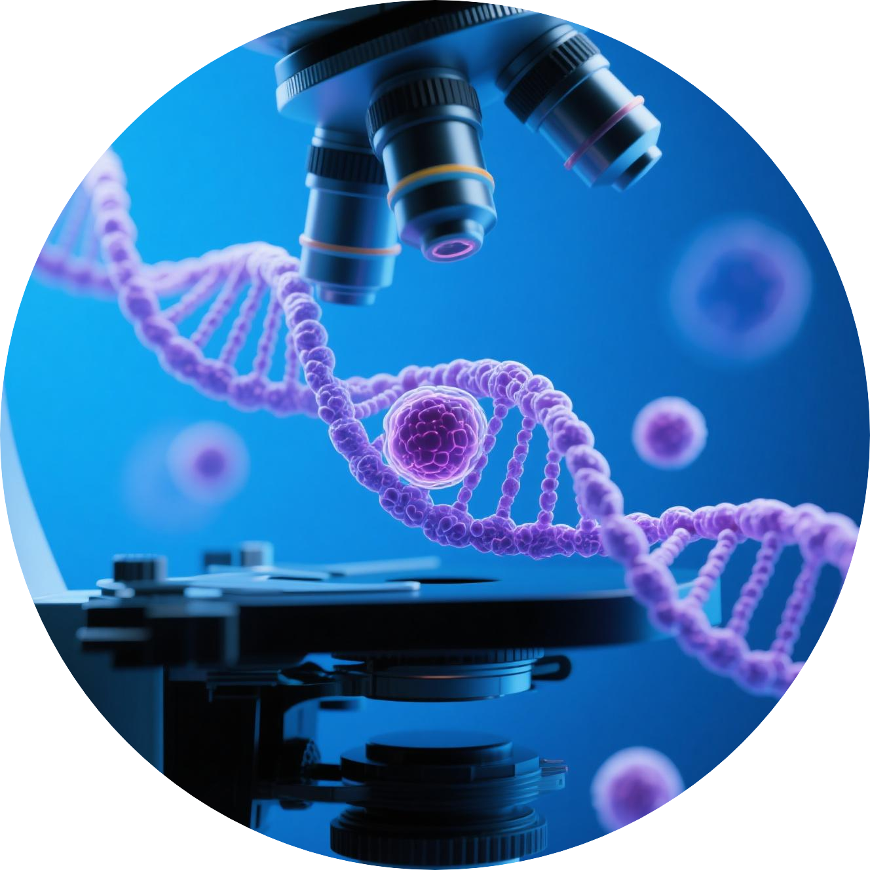
2026年高考一轮复习
第08讲
酶和ATP
讲师：xxx

Slide 2


智能导览·极速定位
考点二 细胞的能量货币ATP
知识点1 ATP的结构和功能
知识点2 ATP与ADP的相互转化
知识点3 ATP的利用
考向1 ATP的结构和功能分析
考向2 ATP的转化和利用
01
考情解码·考点定标
02
体系构建·思维领航
03
考点突破·考向探究
考点一 降低化学反应活化能的酶
知识点1 酶在细胞代谢中的作用
知识点2 酶的本质
知识点3 酶的特性
考向1 酶的本质及作用的分析推断
考向2 酶促反应的因素及其实验
04
真题感知·命题洞见
含2025年高考真题
05
学以致用·能力提升
教材隐性知识拓展、情境命题点类

Slide 3
01 考情解码·考点定标

Slide 4
考情解码·考点定标
课标 要求 | 1.说明绝大多数酶是一类能催化生化反应的蛋白质，酶活性受到环境因素(如pH和温度等)的影响。 2.探究酶催化的专一性、高效性及影响酶活性的因素 3.解释ATP是驱动细胞生命活动的直接能源物质。
考点 | 由高考知核心知识点 | 预测
走 近 细 胞 | (2024 广东）酶的特性及相关实验 (2023·广东卷）酶的本质 (2023·广东卷）酶的作用和特性 (2022·广东卷）酶促反应的因素和特性 (2014·广东卷）酶促反应的因素及其实验 | 本专题知识难度较低、基础性强。在广东高考中本讲内容少以选择题出现，多和细胞代谢知识糅合进解答题一起考查。 内容常结合动物生命活动的调节、细胞代谢综合、酶的特性及相关的变量分析考查。另外一般会结合光合作用和呼吸作用一起来考查。

Slide 5
02 体系构建·思维领航

Slide 6





蛋白质
元素组成
C、$H$、$O$、$N$、$P$
有机物
本质
为ATP的转化提供条件
RNA
A-P～P～P
作用
酶
催化作用
为酶合成供能
意义
高效性
专一性
作用条件温和
结构简式
转化
ATP$\underset{→}{ 水解酶 }$ADP＋Pi＋能量
特性
合成酶
细胞呼吸
人和动物等
条 件
再生途径
绿色植物、光合细菌
显著降低活化能
机理
光合作用
ATP
影响酶促反应的因素
温度、pH、底物浓度、酶浓度
生物体绝大多数生命活动的直接能源物质。

Slide 7
03 考点突破·考向探究

Slide 8

考点一
降低化学反应活化能的酶
知识点1 酶在细胞代谢中的作用
1.细胞代谢 教材P76
酶
蛋白质的水解：
蛋白质 氨基酸
酶
多糖的水解：
淀粉 葡萄糖
酶
C6H12O6+6H2O+6O2 6CO2+12H2O+能量
有氧呼吸：
细胞中每时每刻都进行着许多化学反应，统称为细胞代谢。
细胞代谢离不开酶。
①酶能高效的催化化学反应，保证细胞代谢快速进行。
为什么细胞代谢离不开酶？
②酶能在温和条件下进行催化，保证细胞代谢在正常生理状态下进行。
③酶具有专一性，保证细胞代谢能够按一定顺序进行。

Slide 9

考点一
降低化学反应活化能的酶
知识点1 酶在细胞代谢中的作用
资料
细胞代谢是细胞生命活动的基础，但代谢也会产生对细胞有害的物质，如过氧化氢，体内过氧化氢过多会导致皮肤发黄，毛发（包括头发）变白 ，会加速人体衰老。
2H₂O₂
2H₂O + O₂↑
在体外要使过氧化氢快速分解需要什么条件？
加热、 加催化剂（如Fecl₃)
细胞内的过氧化氢又是怎样被快速分解的呢？
细胞中含有过氧化氢酶

Slide 10
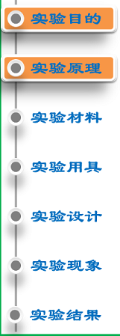
考点一
降低化学反应活化能的酶
知识点1 酶在细胞代谢中的作用
比较H₂O₂在不同条件下分解的快慢，了解酶的作用。
2H₂O₂
反应条件
2H₂O+O₂
①加热是化学反应常见的条件
不同条件
判断H₂O₂的分解快慢依据：O₂的产生量
②Fe³⁺是无机催化剂
③新鲜肝脏中含有过氧化氢酶
⑴点燃的卫生香的复燃情况。
⑵单位时间内，气泡产生量。

Slide 11
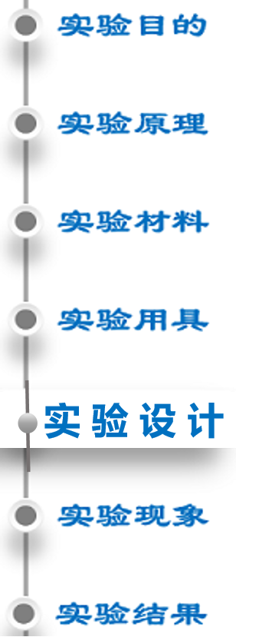
考点一
降低化学反应活化能的酶
知识点1 酶在细胞代谢中的作用
①新鲜的质量分数为20%肝脏研磨液；
②新配制的体积分数为3%的过氧化氢溶液；
③质量分数为3.5%的FeCl₃溶液；
各种用具如：量筒、试管、滴管、酒精灯、卫生香等等。

Slide 12
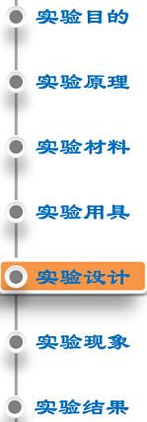
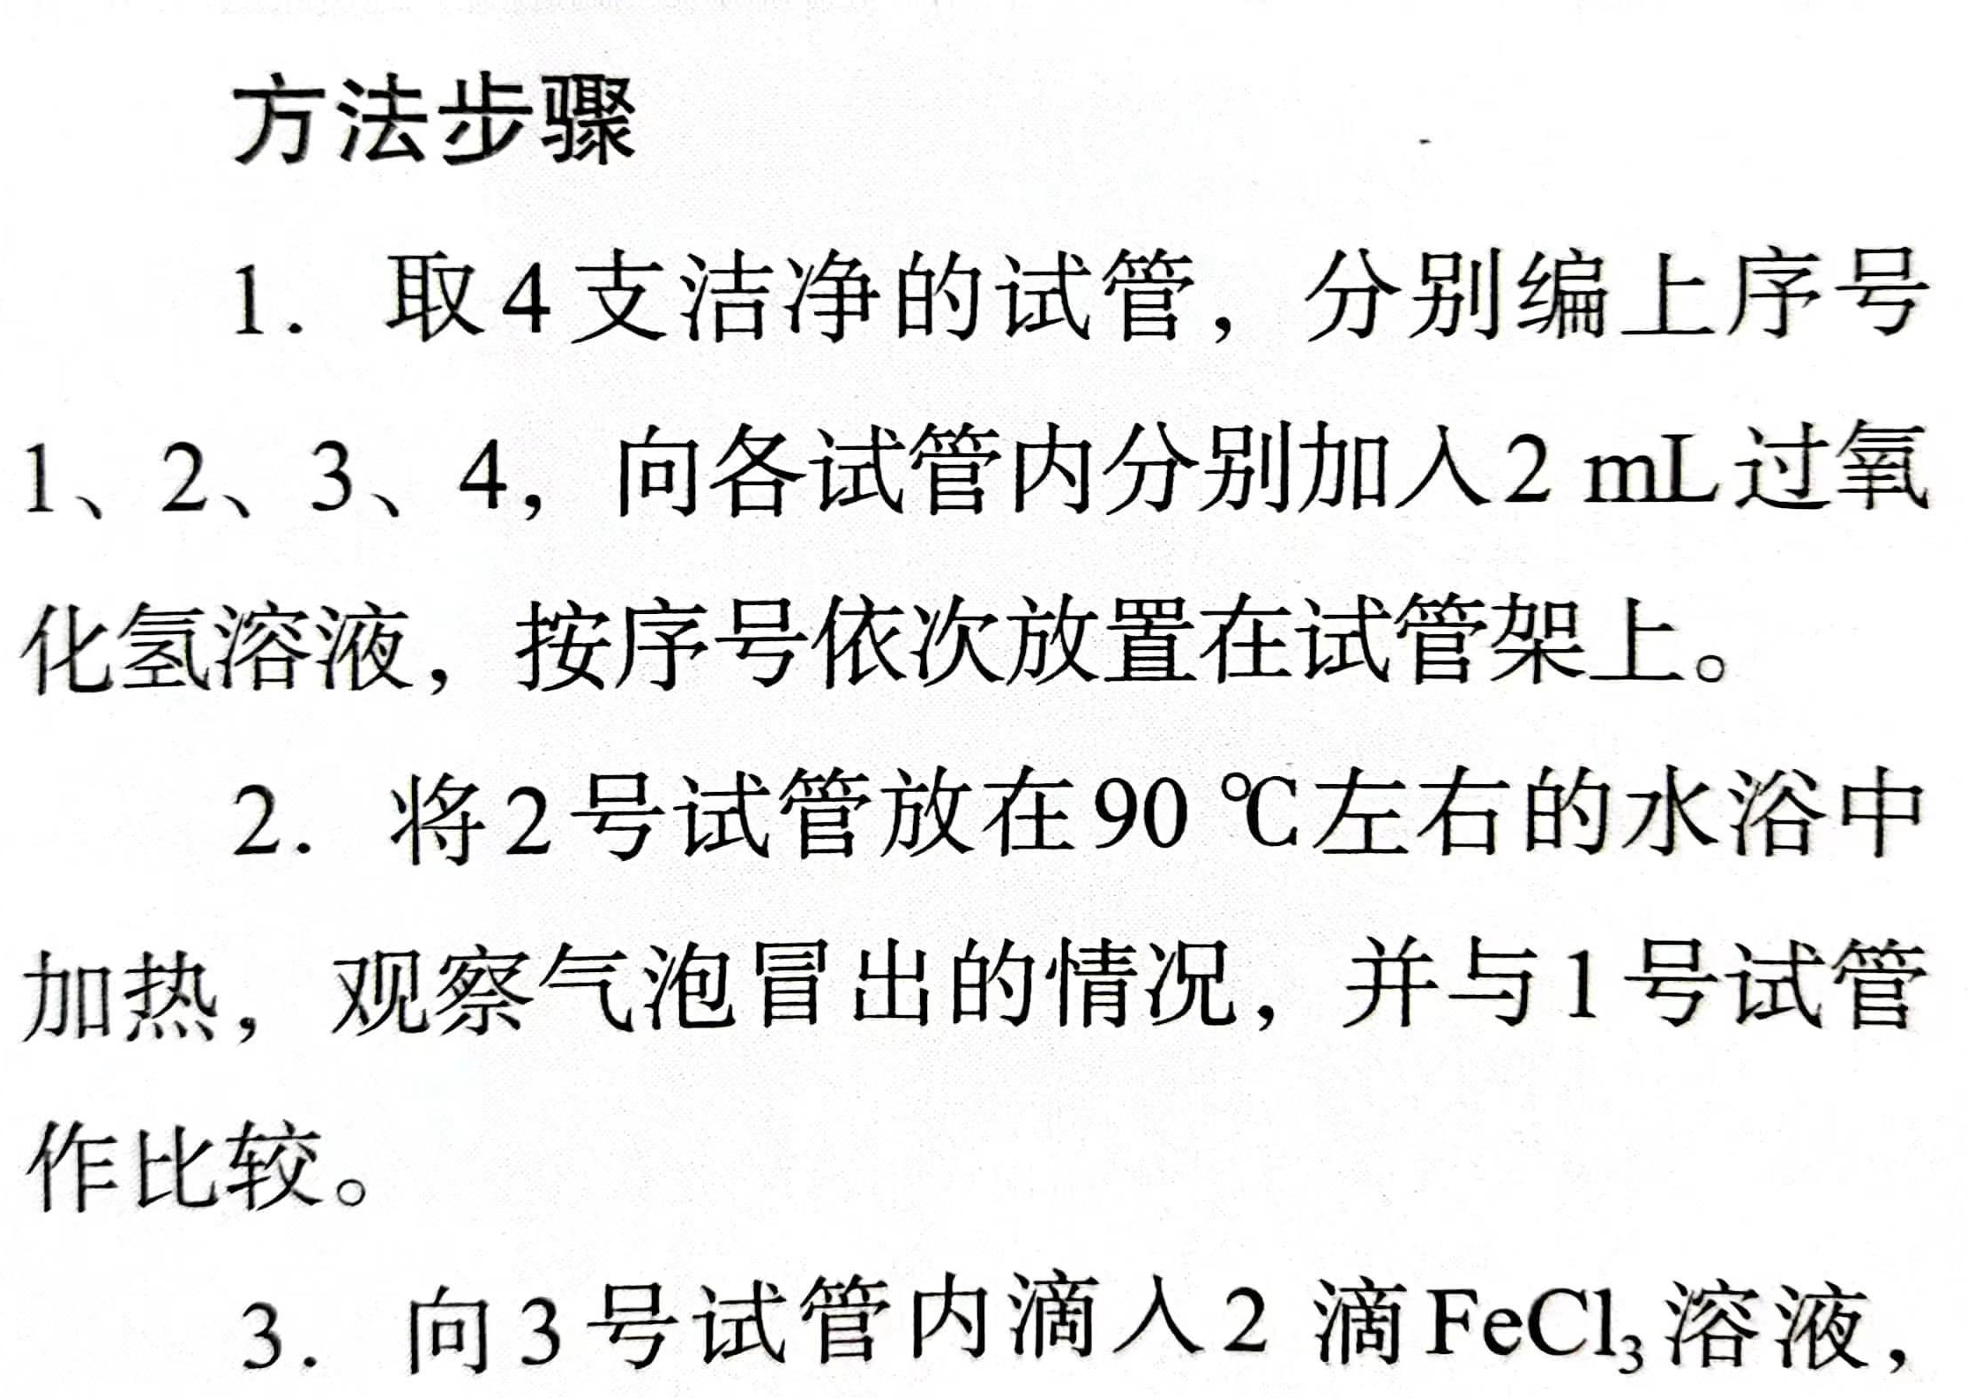
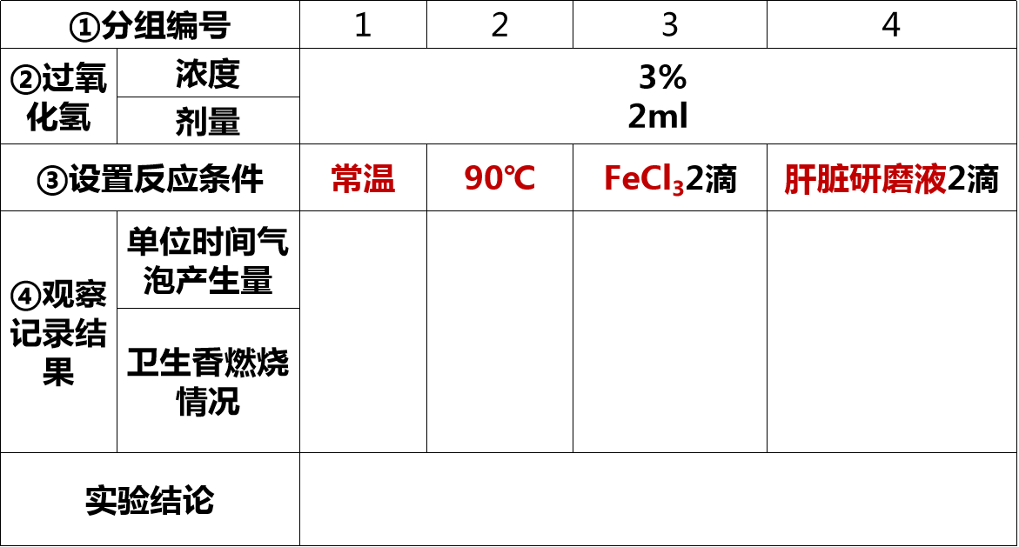
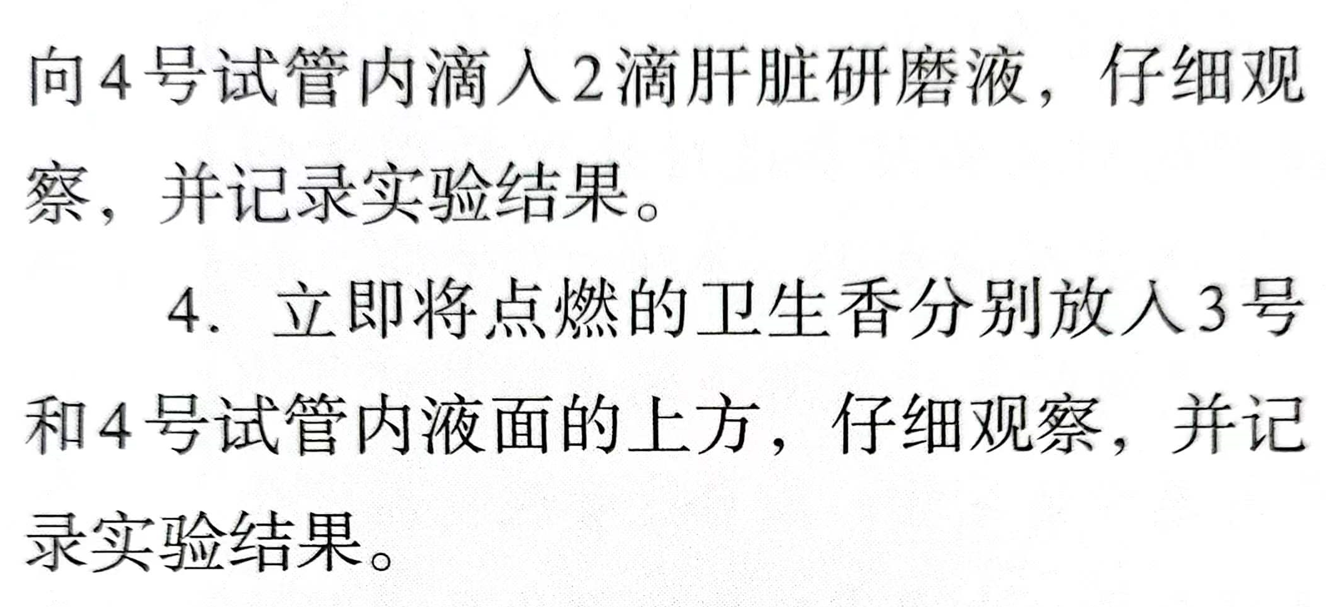
考点一
降低化学反应活化能的酶
知识点1 酶在细胞代谢中的作用
将方法步骤转化为实验表格？
Notes:
文字表征不够直观指引操作，可以转化为图或表格形式

Slide 13

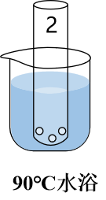
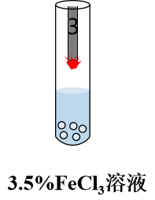
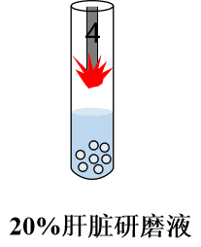
考点一
降低化学反应活化能的酶
知识点1 酶在细胞代谢中的作用
实验现象与变量的分析
实验组
①分组编号 |  | 1 | 2 | 3 | 4 | 变量分析
②过氧化氢 | 浓度 | 3% 2ml
 | 剂量
③设置反应条件 |  | 常温 | 90℃ | FeCl₃2滴 | 肝脏研磨液2滴
④观察记录结果 | 单位时间气泡产生量
 | 卫生香燃烧情况
实验结论
对照组
无关变量
相同 适宜
自变量
因变量

Slide 14
考点一
降低化学反应活化能的酶
知识点1 酶在细胞代谢中的作用
实验结论
① ２号试管放出的气泡比１号多？这一现象说明什么？
加热能促进过氧化氢分解，提高反应速率。
1、2对比
② 在细胞内，能通过加热来提高反应速率吗？
不能
1、3对比
③ ３号和４号试管未经加热，也有大量的气泡产生，这说明什么？
1、4对比
Fe³⁺和过氧化氢酶也能加速过氧化氢的分解，提高反应速率。
3、4对比
④ ４号试管比３号试管反应速率快, 这说明什么？
过氧化氢酶比无机催化剂的催化效率更高。
结论：细胞中的反应需在常温常压下高效进行，酶在细胞代谢中具有催化作用。

Slide 15
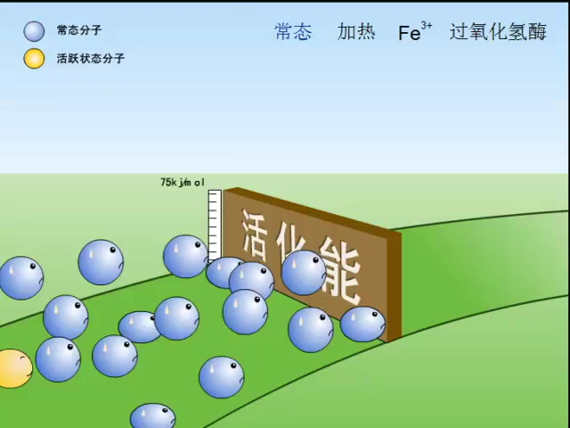
考点一
降低化学反应活化能的酶
知识点1 酶在细胞代谢中的作用
3.酶的作用原理
——降低化学反应所需的活化能
加热为什么能加快过氧化氢分解？
活化能：分子从常态转变为容易发生化学反应的活跃状态所需要的能量。
加热：为分子提供了能量。
3号、4号试管没有加热，为什么也有大量气泡产生？
无机催化剂：降低化学反应的活化能。
酶：同无机催化相比，酶。更显著地降低化学反应的活化能，因而催化效率更高。

Slide 16
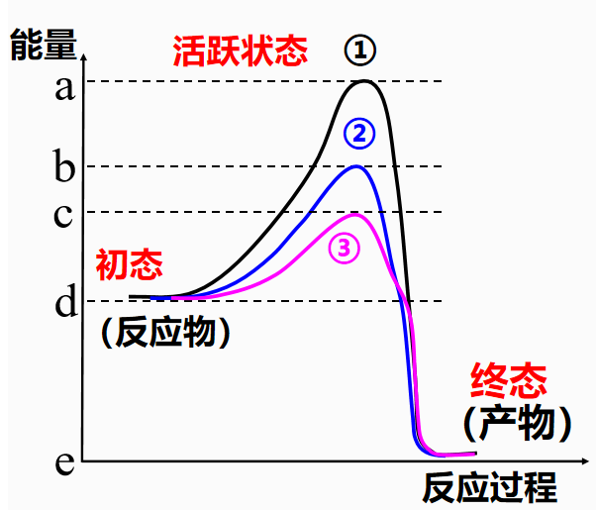
考点一
降低化学反应活化能的酶
知识点1 酶在细胞代谢中的作用
——曲线分析
请说明每条曲线是在何种条件下进行的反应？
3.酶的作用原理
①
没有催化剂
③
酶
②
无机催化剂
ad段的含义？
在没有催化剂条件下，反应所需要的活化能。
ac段？
酶降低的活化能。
ac>ab段，说明？
酶降低活化能的作用比无机催化剂更显著，酶具有高效性。

Slide 17
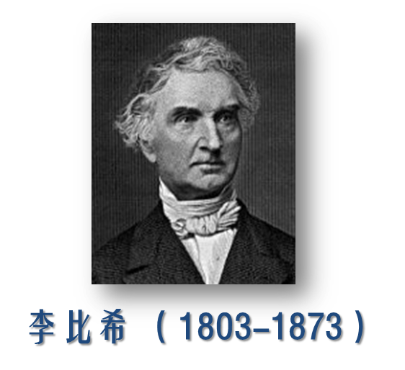
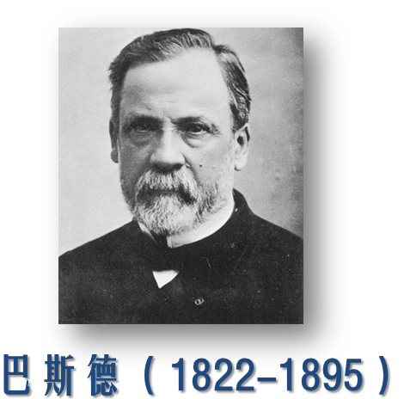
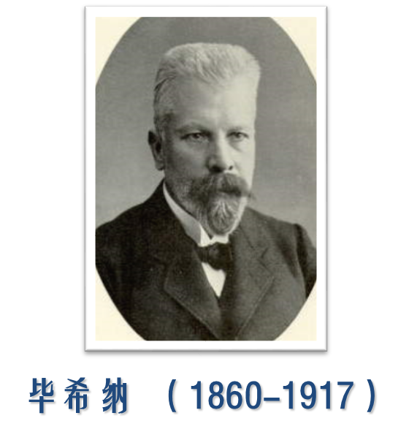
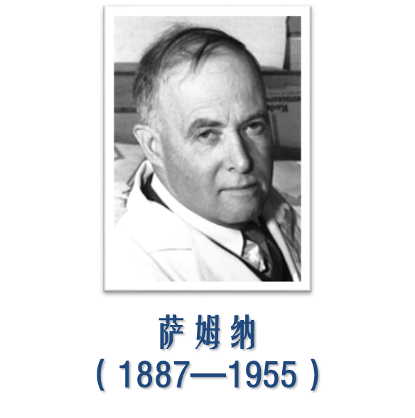
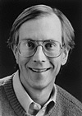
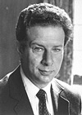
考点一
降低化学反应活化能的酶
知识点2 酶的本质
1.探索历程
发酵是纯化学反应，与生命活动无关
发酵与活细胞有关
发酵与死细胞中的物质有关
巴斯德
李比希
毕希纳
死细胞中的物质和活细胞都能引起发酵
脲酶是蛋白质
萨姆纳
胃蛋白酶等许多酶也是蛋白质
其他科学家
少数酶是RNA
切赫和奥尔特曼
酶的本质是有机物，绝大多数是蛋白质，少数是RNA。
切赫
奥尔特曼

Slide 18
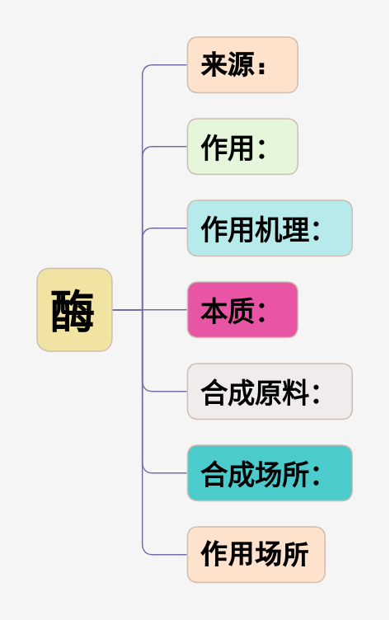
考点一
降低化学反应活化能的酶
知识点2 酶的本质
一般情况下， 都能产生酶。
活细胞
哺乳动物成熟的红细胞不能产生酶
催化
具有生物 作用。
降低
化学反应所需的活化能。
RNA
绝大多数是 ，少数是 。
蛋白质
核糖核苷酸
氨基酸或者 。
核糖体
或者细胞核。
或者生物体外。
细胞内外

Slide 19
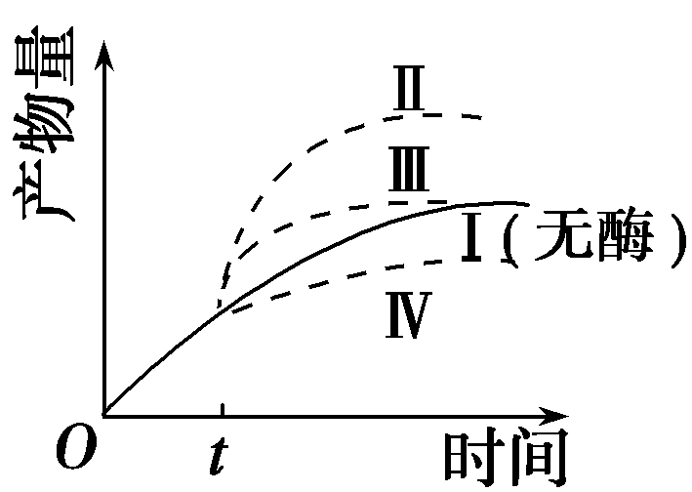
考点一
降低化学反应活化能的酶
知识点2 酶的本质
思考：依据酶作用原理，针对下图在t时加酶后反应曲线应由Ⅰ变为Ⅱ、Ⅲ、Ⅳ中的哪一条？
Ⅲ
（1）酶只改变化学反应速率，反应前后本身不被消耗；
(特例：酶被蛋白酶水解)
（2）酶能降低活化能，使反应速率加快；
（3）酶可以缩短达到平衡的时间，但不改变化学反应方向和平衡点。

Slide 20
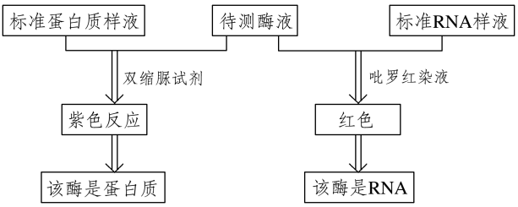
考点一
降低化学反应活化能的酶
知识点2 酶的本质
拓展：鉴定酶本质的实验原理和方法
某科研小组经研究得知X酶存在于人的肝细胞中，能将糖原分解为还原糖。酶必须保持正常的结构才能发挥催化作用，请利用这一原理设计实验，探究X酶的化学本质究竟是蛋白质还是RNA。
A.酶解法
：采用了“减法原理”
加入底物糖原
底物没有被催化→该酶是蛋白质
该酶 + 蛋白酶
底物被催化→该酶不是蛋白质
B.试剂检测法
从酶的化学本质上来讲，绝大多数的酶是蛋白质，少数的酶是RNA。因此可利用双缩脲试剂与蛋白质作用产生紫色反应，RNA与吡罗红染液作用显红色的原理。
Notes:
从酶的化学本质上来讲，绝大多数的酶是蛋白质，少数的酶是RNA。所以对酶本质的鉴定常常是变相地考查蛋白质或RNA的鉴定方法。
酶必须保持正常的结构才能发挥催化作用，因此可以分别利用蛋白酶和RNA酶处理某酶，再观察其功能是否受影响来确定该酶的本质。此方案中的某种酶不能是蛋白酶。

Slide 21
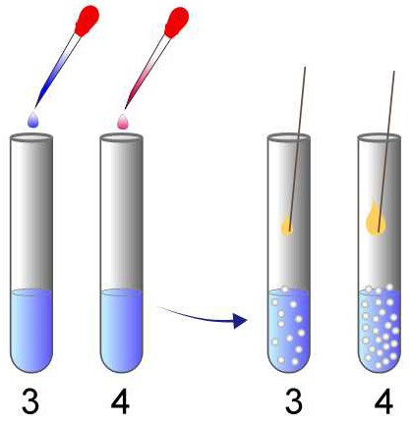
考点一
降低化学反应活化能的酶
知识点3 酶的特性
1.高效性
酶与无机催化剂比，作用机理相同，但酶的催化效率更高。
资料阅读，并回答问题：
① 每滴FeCl₃溶液中的Fe³⁺数，大约是每滴研磨液中过氧化氢酶分子数的25万倍
② 1分子的H₂O₂酶在1 min内使500万个H₂O₂分解，是Fe³⁺催化作用的10⁹倍。
问题：酶(有机催化剂)VS无机催化剂的相同点和区别？
相同点：
不同点：
都能催化化学反应，提高化学反应速率，缩短反应时间。
酶的催化效率是无机催化剂的10⁷-10¹³ 倍。

Slide 22

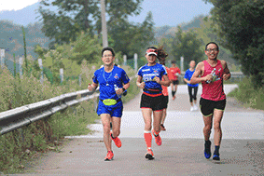
考点一
降低化学反应活化能的酶
知识点3 酶的特性
思考：我们运动时，肌肉细胞需要大量的能量供应，如果酶的催化效率很低，供能反应只能慢悠悠地进行，我们会跑得很快吗？
酶的高效性对机体生命活动有什么意义？
1.1 酶具有高效性的意义：
保证了细胞代谢快速有效的进行。
保证了细胞内能量供应的稳定。

Slide 23
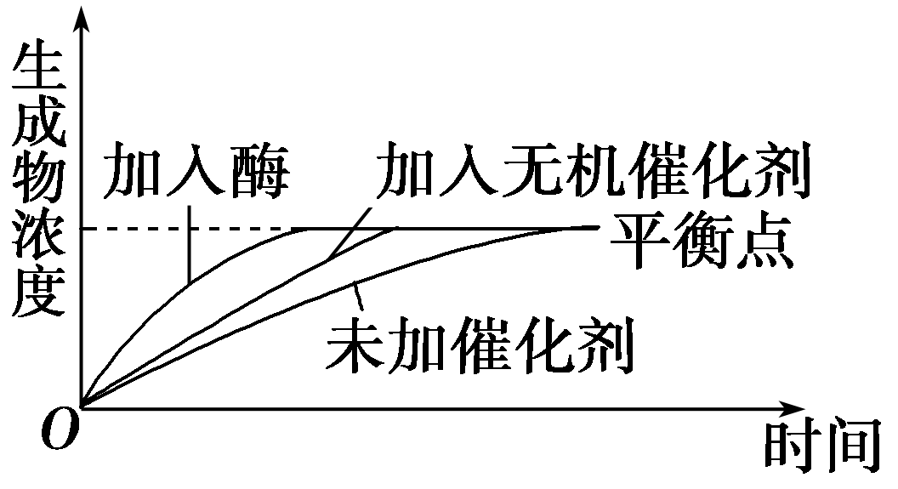
考点一
降低化学反应活化能的酶
知识点3 酶的特性
1.高效性——数学模型
【模型构建】以时间为横坐标，生成物的量为纵坐标
请画出在“加酶、加无机催化剂、未加催化剂”三种条件下H₂O₂分解的反应速率曲线。
酶具有催化剂的特点：
缩短达到平衡的时间，不改变平衡点（即产物的生成量不变）
能改变反应速率→降低化学反应活化能。

Slide 24
考点一
降低化学反应活化能的酶
知识点3 酶的特性
2.专一性
每一种酶只能催化一种或一类化学反应。
下图表示的是某种酶作用的模型，尝试描述这个模型。
保证了细胞代谢能够有条不紊地进行
锁钥的模型
单击添加标题
A
反应前后保持不变
1）图中代表酶的是___，做出判断的依据是________________。
2）从图1和图2可以反映出酶具有______性，做出判断的依据是________________________________。
3）如果D代表蔗糖，那么E和F则是 ，A则是________。
4）如果D代表二肽，那么E和F则是 ，A则是________。
专一
A只作用于D，不与B、C反应
葡萄糖、果糖
蔗糖酶
氨基酸
肽酶
淀粉酶
5）能够催化淀粉水解的酶是__________，产物是 __________。
能够催化淀粉酶水解的酶是___________ ，产物是________。
麦芽糖
蛋白酶
多肽
Notes:
如何证明酶具有专一性？

Slide 25
考点一
降低化学反应活化能的酶
知识点3 酶的特性
P81
淀粉酶对淀粉和蔗糖的水解作用
提出问题：
酶具有专一性吗？
作出假设：
酶具有专一性。
设计实验，
预期结果：
分小组，用所给的材料、用具讨论出实验方案。（5分钟）
材料：淀粉溶液，蔗糖溶液，淀粉酶溶液，蔗糖酶溶液，斐林试剂，碘液
用具：试管、大烧杯、量筒、滴管、温度计、试管夹、三脚架、石棉网、酒精灯、火柴等。

Slide 26
考点一
降低化学反应活化能的酶
知识点3 酶的特性
方案一
P81
淀粉酶对淀粉和蔗糖的水解作用
实验步骤 | 一
 | 二
 | 三
 | 四
实验现象
结论
取两支试管，编号1、2
1号试管中加入2mL淀粉溶液
2号试管中加入2mL蔗糖溶液
加入淀粉酶溶液2滴，振荡，试管下半部分浸入60℃的水浴中，反应5min。
振荡
60℃水浴2min
加入斐林试剂
砖红色沉淀
无变化
淀粉酶只能催化淀粉水解，不能催化蔗糖水解。
注
不选碘液鉴定的原因是什么？
无法鉴定蔗糖是否反应

Slide 27
考点一
降低化学反应活化能的酶
知识点3 酶的特性
P81
淀粉酶对淀粉和蔗糖的水解作用
方案二
实验步骤 | 一
 | 二
 | 三
 | 四
实验现象
结论
取两支试管，编号1、2
向两支试管中各加入2mL淀粉溶液
1号试管加入2滴淀粉酶溶液
2号试管加入2滴蔗糖酶溶液
反应5min后，向两支试管中加入等量的碘液
不变蓝
变蓝
淀粉酶只能催化淀粉水解，不能催化蔗糖水解。
注
能不能用斐林试剂鉴定？？
可以

Slide 28
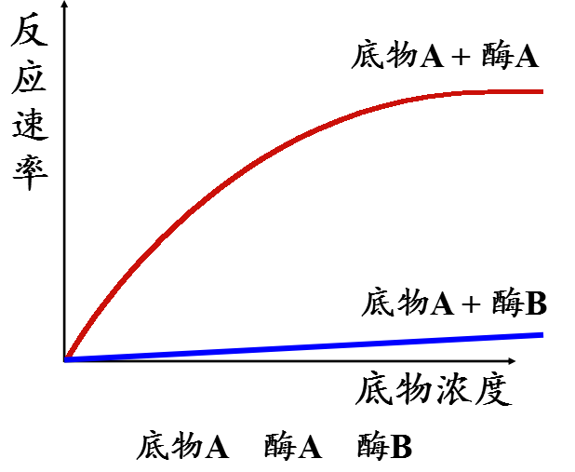
考点一
降低化学反应活化能的酶
知识点3 酶的特性
总结：酶专一性的探究性实验设计思路
方案一
酶相同、底物不同
检测
实验组：底物1 + 相应酶液
对照组：等量底物2 + 等量相同酶溶液
底物被分解
检测
底物没被分解
方案二
底物相同、酶不同
检测
实验组：底物 + 酶溶液1
对照组：等量相同底物 + 等量酶溶液2
底物被分解
检测
底物没被分解

Slide 29
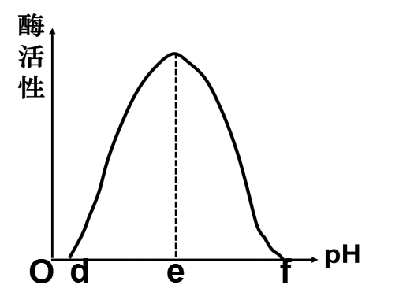
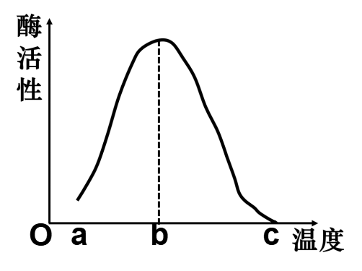
考点一
降低化学反应活化能的酶
知识点3 酶的特性
3.酶的作用条件较温和
→在最适温度和pH下，酶活性最高
低温抑制
酶活性
失活
失活
失活
低温：不破坏酶的空间结构，只是降低酶的活性。（可恢复）
温度过高：会使酶的空间结构遭到破坏，使酶永久失活。（不可逆）
过酸、过碱 ，会使酶的空间结构遭到破坏，使酶永久失活。（不可逆）
思考：酶的保存宜选择 、
等条件。
低温
适宜的pH
思考：温度较低时，酶活性低的原因？
酶分子的热运动较慢，与底物碰撞的机会减少。

Slide 30
考点一
降低化学反应活化能的酶
知识点3 酶的特性
4.实验：探究温度对酶活性的影响
实验材料及器具：质量分数为2%的淀粉酶溶液、质量分数为20%的肝脏研磨液（过氧化氢酶）、缓冲液、质量分数为3%的可溶性淀粉溶液、体积分数为3%的过氧化氢溶液物质的量浓度为0.01mol/L的盐酸、物质的量浓度为0.01mol/L的NaOH溶液、热水、蒸馏水、冰块、碘液、斐林试剂。
1）不选用H₂O₂作为反应底物的原因？
①实验材料：
淀粉、淀粉酶
H₂O₂不稳定，受热易分解，
无法判断H₂O₂的分解是温度引起还是酶。
2）不选用斐林试剂进行鉴定的原因?
②检测试剂：
碘液
斐林试剂检测需要水浴加热，温度是干扰条件。
3）实验材料先处理温度，还是先混合？
先处理温度，再混合，原因：保证反应从一开始就是预设温度。

Slide 31
考点一
降低化学反应活化能的酶
知识点3 酶的特性
4.实验：探究温度对酶活性的影响
实验步骤
1
2
3
4
5
6
7
取洁净试管并编号
1
2
3
4
5
6
加3%的可溶性淀粉溶液
2ml
2ml
2ml
加2%淀粉酶溶液
1ml
1ml
1ml
水浴保温5min
0℃保温
60℃保温
100℃保温
淀粉酶溶液与淀粉溶液混合，摇匀（保持5min）
1、2号试管混合
3、4号试管混合
5、6号试管混合
滴加2滴碘液、振荡
各加入两滴碘液→振荡
观察实验现象
变蓝
不变蓝
变蓝
结论：
温度过高、过低，都会影响酶的活性

Slide 32
考点一
降低化学反应活化能的酶
知识点3 酶的特性
4.实验：探究温度对酶活性的影响
如何设计实验找到蛋白酶的最适温度？
肉块和蛋白酶
思路：等梯度温度下将 放到一起。
温度 | 15℃ | 25℃ | 35℃ | 45℃ | 55℃ | 65℃
肉块消失时间 | 3h | 2h | 0.8h | 0.8h | 1.8h | 4h
问题：此为 实验，能确定酶最适温度的 值；最适温度一定在______________之间。
预
大致
35℃ ～ 45℃
思路：如何获得更加准确的最适温度？
温度 | 35℃ | 37℃ | 39℃ | 41℃ | 43℃ | 45℃
肉块消失时间 | 0.8h | 0.7h | 0.4h | 0.6h | 0.7h | 0.8h
正式
不能
问题：此为 实验，能确定酶最适温度是39℃吗？

Slide 33
考点一
降低化学反应活化能的酶
知识点3 酶的特性
5.实验：探究pH对酶活性的影响
①实验材料：
3%的可溶性淀粉溶液，2%的淀粉酶溶液；3%的H₂O₂溶液，2%的新鲜肝脏研磨液（含H₂O₂酶）、斐林试剂、碘液。
②设计实验：
(1)本实验的自变量是什么？如何控制自变量？
自变量：PH。通过分别加入等量的HCl、蒸馏水和NaOH来控制。
(2)选择H₂O₂酶还是淀粉酶作为实验材料？
H₂O₂酶，因为在酸性条件下，酸会水解淀粉。
(3)本实验的因变量是什么？怎样观察或检测因变量？
H₂O₂酶的活性。可以通过观察单位时间内气泡的多少或者卫生香复燃的情况来判断H₂O₂的分解速率。
(4)能否在加入肝脏研磨液后，直接加入过氧化氢溶液，再调节pH?
不能。因为酶的作用具有高效性，在调节pH之前，试管中已经发生了剧烈反应，会影响到检测结果。

Slide 34
考点一
降低化学反应活化能的酶
知识点3 酶的特性
6.影响酶促反应速率的因素
①酶促反应：
由酶催化的化学反应，生物体内的化学反应绝大多数属于酶促反应。
②酶促反应速率：
单位时间内反应物或生成物浓度的改变量。
③影响酶促反应速率的因素：
pH
温度
抑制剂
激活剂
活性
酶促反应速率
酶
浓度
底物浓度

Slide 35
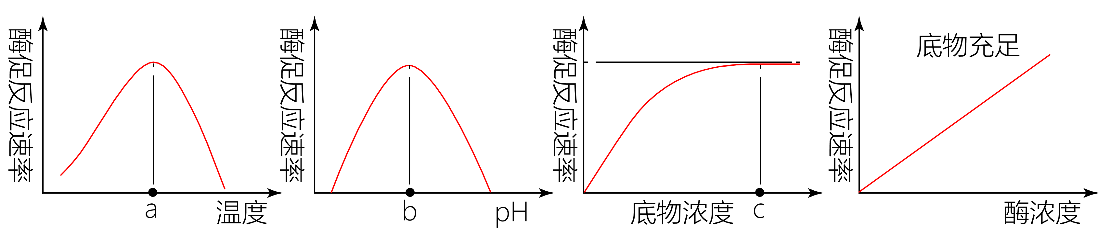
考点一
降低化学反应活化能的酶
知识点3 酶的特性
拓展：曲线分析能力提升
甲
乙
丙
丁
①图甲中，温度从a降低或升高，酶促反速率均下降，但是下降的原因不同。
②图乙中，pH从b降低或升高，酶促反速率均下降，但是下降的原因相同。
③图丙中，底物浓度为c时，酶促反应速率达到最大值，因为底物被酶饱和。

Slide 36
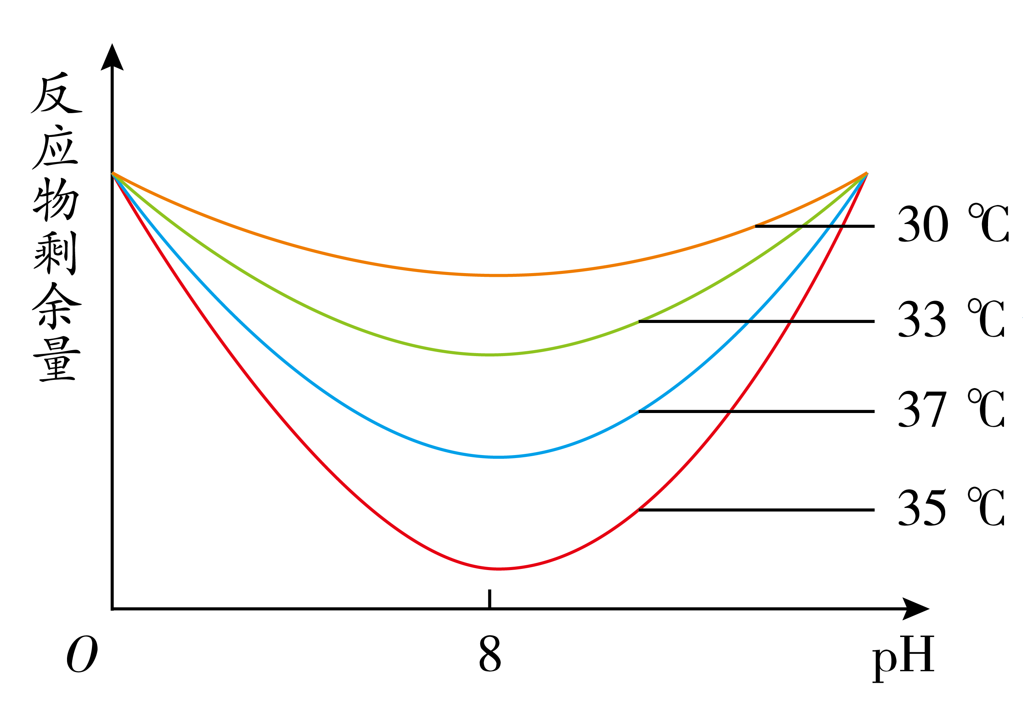
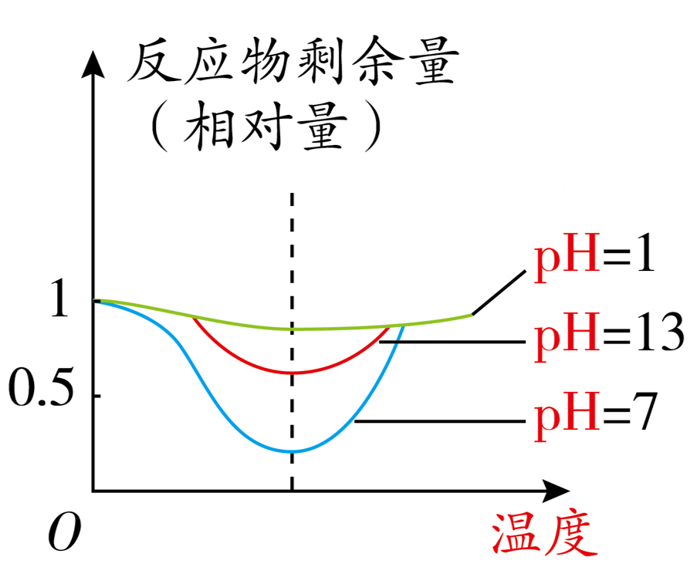
考点一
降低化学反应活化能的酶
知识点3 酶的特性
思考：分析下图能得出什么结论？
温度的变化不会影响酶的最适pH
pH的变化不会影响酶的最适温度

Slide 37
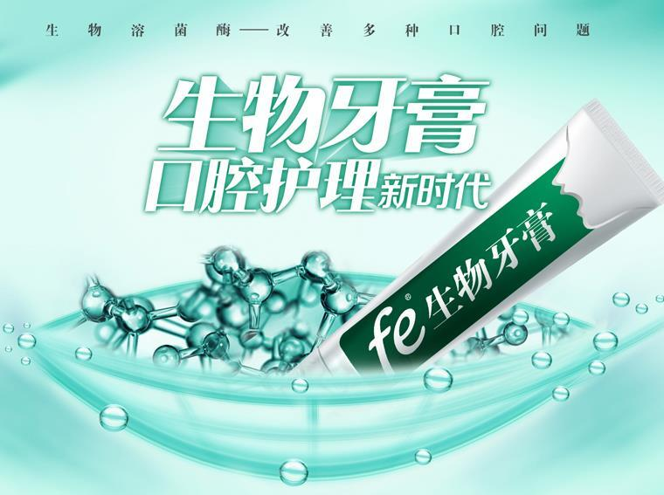
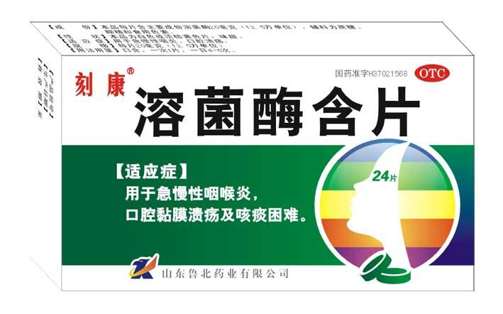
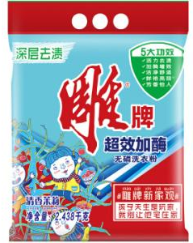
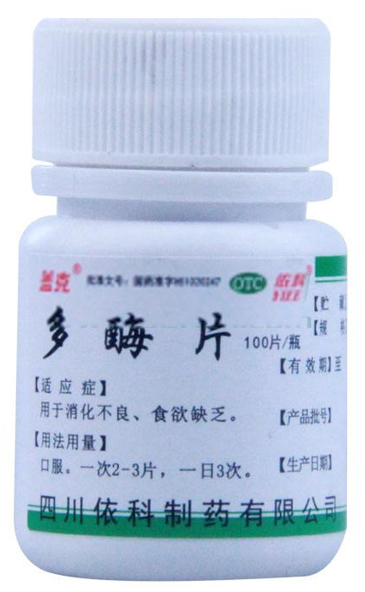
考点一
降低化学反应活化能的酶
知识点3 酶的特性
①
溶菌酶溶解细菌的细胞壁
⑥
果胶酶
②
含酶牙膏
7.酶在生活中的应用
⑤
加酶洗衣粉
③
多酶片
④
胰蛋白酶

Slide 38
考点一
降低化学反应活化能的酶
考向1 酶的本质及作用的分析推断
一、易错辨析
(1)酶的基本组成单位是氨基酸和脱氧核糖核苷酸。( )
(2)酶分子在催化反应完成后立即被降解成氨基酸。( )
(3)酶提供了反应过程所必需的活化能。( )
(4)酶不一定都在核糖体上合成，但构成酶的化学物质都可以在核糖体上找到。( )
(5)酶是由活细胞产生的，因此酶只能在细胞内发挥作用。( )
(6)酶活性的发挥离不开其特定的结构。( )
核糖核苷酸
×
催化剂在反应前后化学性质和质量都不变，一段时间可以重复利用
×
降低
×
酶的本质：绝大多数是酶，少数是RNA。
√
酶可在体外，亦可在体内（细胞内、外）发挥作用。
×
√
高温、强酸、强碱会使酶的空间结构遭到破坏，使酶活性丧失。

Slide 39
考点一
降低化学反应活化能的酶
考向1 酶的本质及作用的分析推断
2.（多选）关于人体内酶和激素的叙述，错误的是( )
A．酶和激素的化学本质都是蛋白质
B．酶和激素都与物质和能量代谢有关
C．能产生激素的细胞不一定能产生酶
D．能产生酶的细胞不一定能产生激素
E．激素一经靶细胞接受并起作用后就被灭活，酶反应前后不改变
F．激素产生后一般作用于其他细胞
G．激素和酶都具有高效性，非细胞条件下也能发挥作用
A
C
G
注意：内分泌腺细胞能进行新陈代谢，当然也能产生酶；
所以，能产生激素的细胞一定能产生酶。
Notes:
解析 内分泌腺细胞能进行新陈代谢，当然也能产生酶．激素的化学本质并非都是蛋白质，如性激素为固醇类，A项错误；酶催化作用的实质是降低化学反应的活化能，激素具有调节作用，激素与靶细胞结合后，可以调节靶细胞的代谢，B项正确。

Slide 40
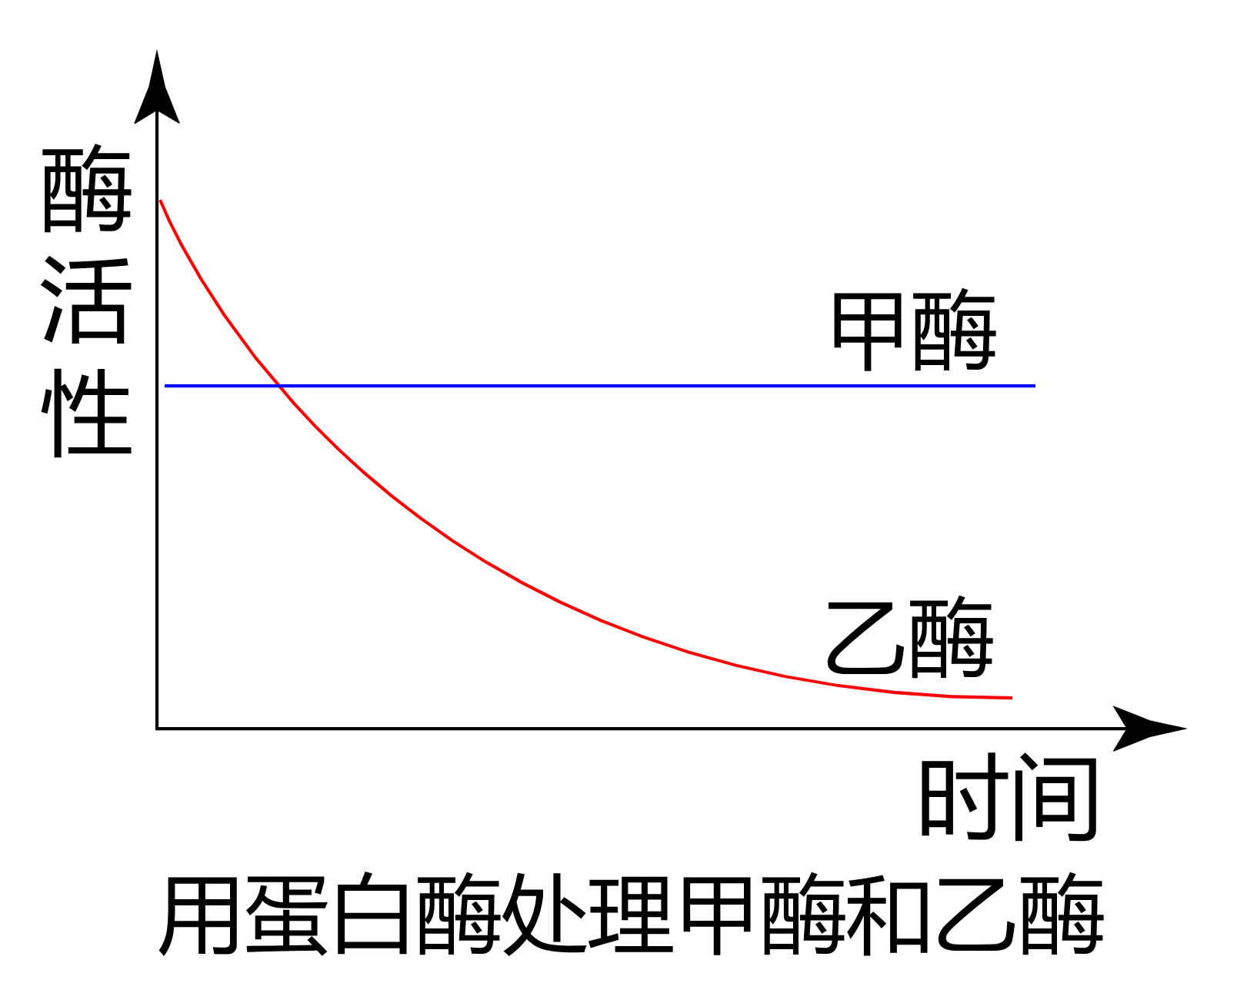
考点一
降低化学反应活化能的酶
考向1 酶的本质及作用的分析推断
3.甲、乙两种酶用同一种蛋白酶处理，酶活性(酶催化特定化学反应的能力)与处理时间的关系如图所示。下列分析错误的是（ ）
A.甲酶的化学本质为蛋白质
B.甲酶能够不被该种蛋白酶降解
C.乙酶活性的改变是因为其分子结构的改变
D.甲酶可能是具有催化功能的RNA
A
甲酶经过蛋白酶处理过后酶的活性不变，说明其本质不是蛋白质。

Slide 41
考点一
降低化学反应活化能的酶
考向1 酶的本质及作用的分析推断
4．中国制茶工艺源远流长。红茶制作包括萎凋、揉捻、发酵、高温干燥等工序， 其间多酚氧化酶催化茶多酚和单宁氧化成红褐色是红茶茶色形成的关键。下列叙述错误的是（ ）
A．多酚氧化酶的基本组成单位是氨基酸
B．多酚氧化酶与茶多酚在细胞中的分布可能不同
C．多酚氧化酶提供大量活化能加快了茶多酚氧化
D．高温灭活多酚氧化酶以防止过度氧化影响茶品质
C
多酚氧化酶的作用机理是降低化学反应的活化能，并不提供能量。

Slide 42
考点一
降低化学反应活化能的酶
考向1 酶的本质及作用的分析推断
5．普洱茶含有脂肪酶，可促进脂肪分解，达到减肥的效果，因此备受人们喜爱。普洱茶的制作工艺流程一般为采摘→萎凋→杀青→揉捻→解块、晾晒→发酵→干燥、筛分、存储。下列说法错误的是（ ）
A．萎凋的目的是使脂肪酶活化，发挥其降低化学反应活化能的作用
B．干燥过程中的高温使酶失活，冷却降温后酶的活性恢复正常
C．酶的活性受温度等因素的影响，因此在发酵过程中需控制好发酵温度
D．喝普洱茶可以减肥，说明酶可以在生物体外起作用
B
高温使酶变性失活，活性不能恢复

Slide 43
考点一
降低化学反应活化能的酶
考向2 酶促反应的因素及其实验
1．实验小组从生活在呈酸性且接近沸腾的温泉中的酸热硫化叶菌中提取了一种酶X，下列措施最可能使酶X快速变性的是（ ）
A．对酶X持续加热到80℃左右
B．将酶X浸没在高pH的溶液中
C．将该酶储存在无氧或厌氧环境中
D．将酶X储存在4℃左右的冰箱中
B
酸热硫化叶菌生活在‌酸性（pH低）且高温（接近沸腾）‌的极端环境中‌，其体内酶X已进化出对‌高温和酸性条件的适应性‌，因此酶X在80℃左右仍能保持稳定结构
无氧环境不影响酶结构，仅可能影响需氧酶的活性，不会直接引起变性.
低温（4℃）仅抑制酶活性，不会破坏结构，不会引起变性.

Slide 44
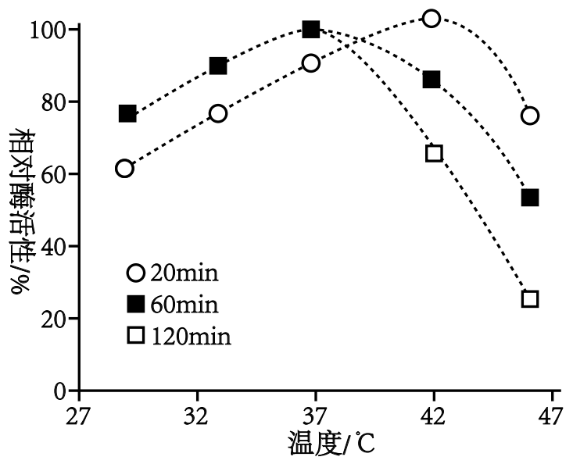
考点一
降低化学反应活化能的酶
考向2 酶促反应的因素及其实验
2．研究发现温度越高蛋白质分子热运动越快，分子内的氢键等弱键的断裂程度增加，立体结构被破坏程度增加。如图为β-葡萄糖苷酶在不同条件下分别处理20min、60min、120min后的实验结果。下列叙述错误的是（ ）
A．该实验的自变量有温度、处理时间，因变量是相对酶活性
B．该酶活性随温度升高、处理时间延长而降低
C．图示结果说明处理时间会影响酶的最适温度
D．处于高温环境越久，越多酶分子结构被破坏
B
由图可知，在37℃之前，该酶的活性随温度的升高而提高，处理60min的酶活性比处理20min的酶活性大，因此无法得出该酶活性随温度、处理时间延长而降低的结论

Slide 45
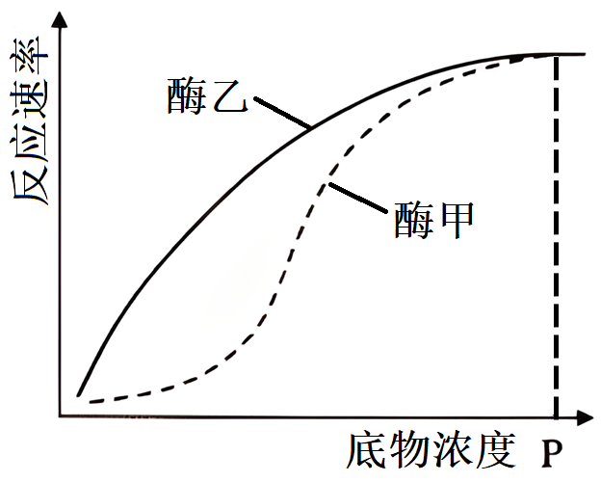
考点一
降低化学反应活化能的酶
考向2 酶促反应的因素及其实验
3．图是两种酶（酶甲和酶乙）在其最适温度下的催化反应曲线。下列叙述正确的是（ ）
A．酶甲和酶乙的化学本质一定不相同
B．酶甲对底物浓度变化的响应更敏感
C．P点时提高温度不会提高酶的活性
D．P点增加酶浓度不会提高反应速率
C
酶的本质是蛋白质或RNA，酶甲和酶乙的化学本质可能相同
当底物浓度的较低时，酶乙催化的反应速率增加更快，所以酶乙对底物浓度变化的响应更敏感
图中是在两种酶（酶甲和酶乙）在其最适温度下催化的反应曲线，所有在P点时提高温度不会提高酶的活性
P点后随着底物浓度增加，反应速率不变，此时的限制因素可能是酶的浓度，所以在P点增加酶浓度可能会提高反应速率

Slide 46
考点一
降低化学反应活化能的酶
考向2 酶促反应的因素及其实验
4．取鸡蛋清，加入蒸馏水，混匀并加热一段时间后，过滤得到浑浊的滤液。以该滤液为反应物，探究不同温度对某种蛋白酶活性的影响，实验结果如表所示。
据表分析，下列叙述正确的是（ ）
A．滤液变澄清的时间与该蛋白酶活性呈正相关
B．组3滤液变澄清时间最短，酶促反应速率最快
C．若实验温度为52℃，则滤液变澄清时间为4~6min
D．若实验后再将组5放置在57℃，则滤液变澄清时间为6min
B
负相关，蛋白酶活性越强，蛋白质水解越快，澄清时间越短
组3滤液变澄清时间最短，说明酶活性最高，酶促反应速率最快
可能酶活性大于第3、4组，时间可能小于4min
组5蛋白酶已经失活，实验后再将组5放置在57℃，滤液也不会澄清

Slide 47
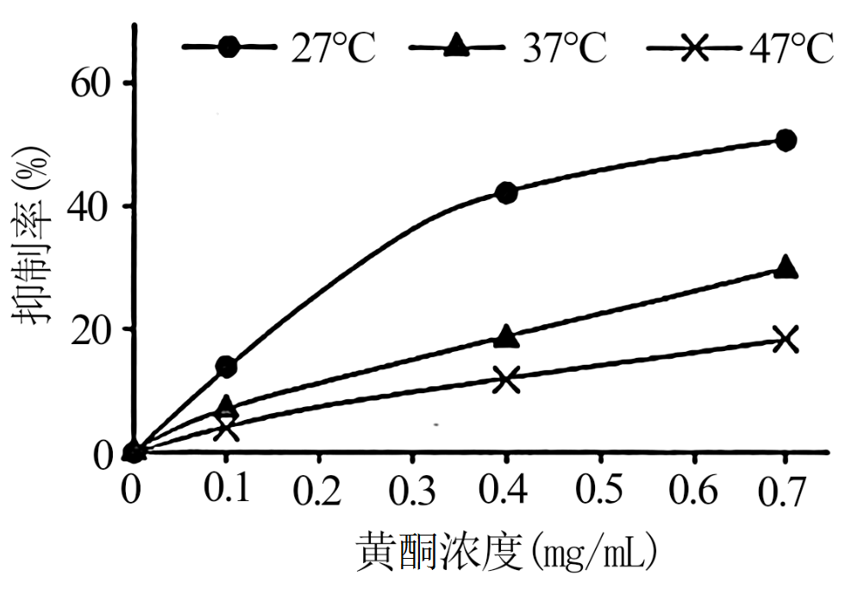
考点一
降低化学反应活化能的酶
考向2 酶促反应的因素及其实验
5．胰蛋白酶能激活其他消化酶原，在新陈代谢中发挥着重要作用。多种疾病（胰腺炎、肺气肿等）的发生均与胰蛋白酶的过量分泌有关，临床上常使用胰蛋白酶抑制剂类药物进行治疗。研究表明，一些植物多酚类化合物对胰蛋白酶有抑制作用，如图表示不同温度下柑橘黄酮对胰蛋白酶抑制作用的影响。据图分析，下列叙述错误的是（ ）
A．本实验自变量是黄酮的浓度、温度，各组使用的胰蛋白酶浓度应相同
B．三种温度下，随黄酮浓度升高，对胰蛋白酶活性的抑制作用效果均增强
C．图中显示在一定温度范围内、相同黄酮浓度下，
温度越低，抑制率越高
D．使用0.7mg/mL的黄酮、降低温度可治疗人体
胰蛋白酶过量分泌引起的疾病
D

Slide 48
考点二
细胞的能量货币ATP
知识点1 ATP的结构和功能
1.细胞中的能源物质
能源物质 | 生物体主要的能源物质
 | 细胞生命活动主要能源物质
 | 生物体内良好的储能物质
 | 动物细胞内的储能物质
 | 植物细胞内的储能物质
 | 最终能源来源
 | 直接能源物质
糖类
葡萄糖
脂肪
糖原
注意：ATP≠能量，
ATP是直接能源物质！
淀粉
太阳能
ATP
×
判断：ATP是细胞可以直接利用的能量。（ ）

Slide 49
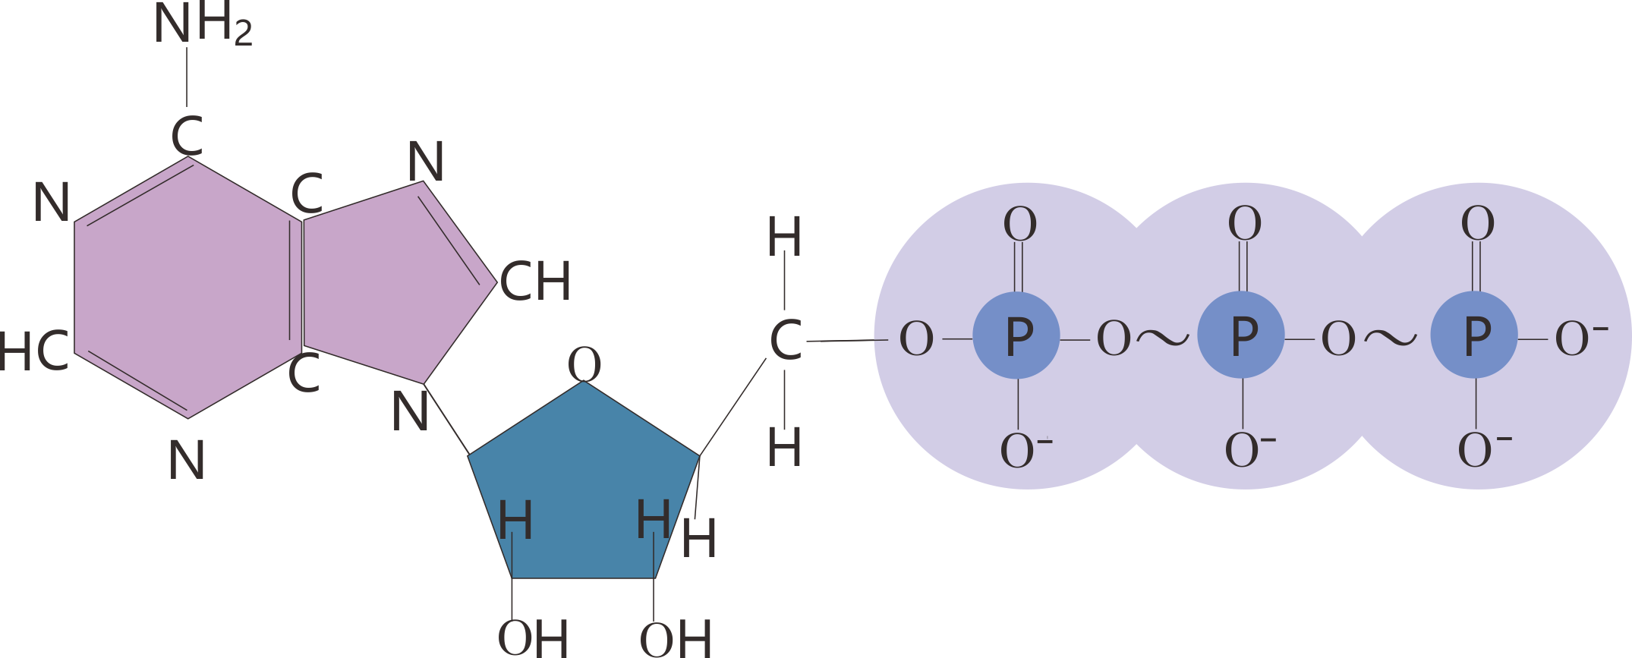
考点二
细胞的能量货币ATP
知识点1 ATP的结构和功能
组成元素
C、H、O、N、P
腺嘌呤
~
~
P
P
P
中文名称
腺苷三磷酸
A
核糖
RNA的基本单位
化学组成
1分子核糖+1分子腺嘌呤+3分子磷酸基团
腺苷(A)
结构简式
A－P~P~P
腺苷单磷酸（AMP：腺嘌呤核糖核苷酸）
远离腺苷的特殊的化学键易水解，释放出能量，也可以接受能量而重新形成
结构特点
腺苷二磷酸 （ADP）
腺苷三磷酸 （ATP） A-P~P~P
含量特点
在细胞中含量少，ATP与ADP的转化快，处于动态平衡
1molATP水解所释放的能量高达30.54kJ。

Slide 50
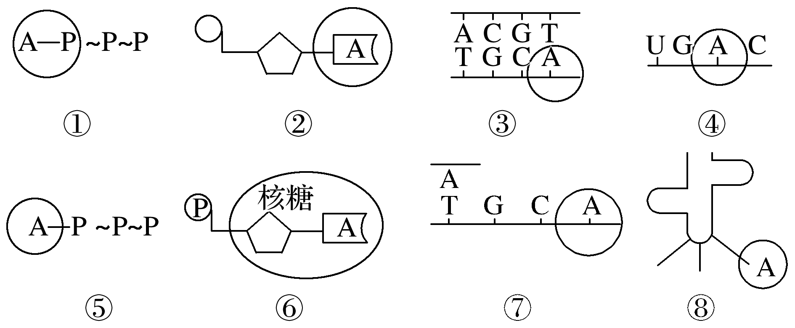
考点二
细胞的能量货币ATP
知识点1 ATP的结构和功能
3.ATP与DNA、RNA、核苷酸的联系：请写下列几种常见化合物的化学组成中“○”的含义。
一磷酸腺苷
（腺嘌呤核糖核苷酸）
腺嘌呤
腺嘌呤脱氧核苷酸
腺嘌呤核糖核苷酸
腺嘌呤脱氧核苷酸
腺苷
腺苷
腺嘌呤（tRNA上3个相邻的碱基构成一个反密码子）

Slide 51
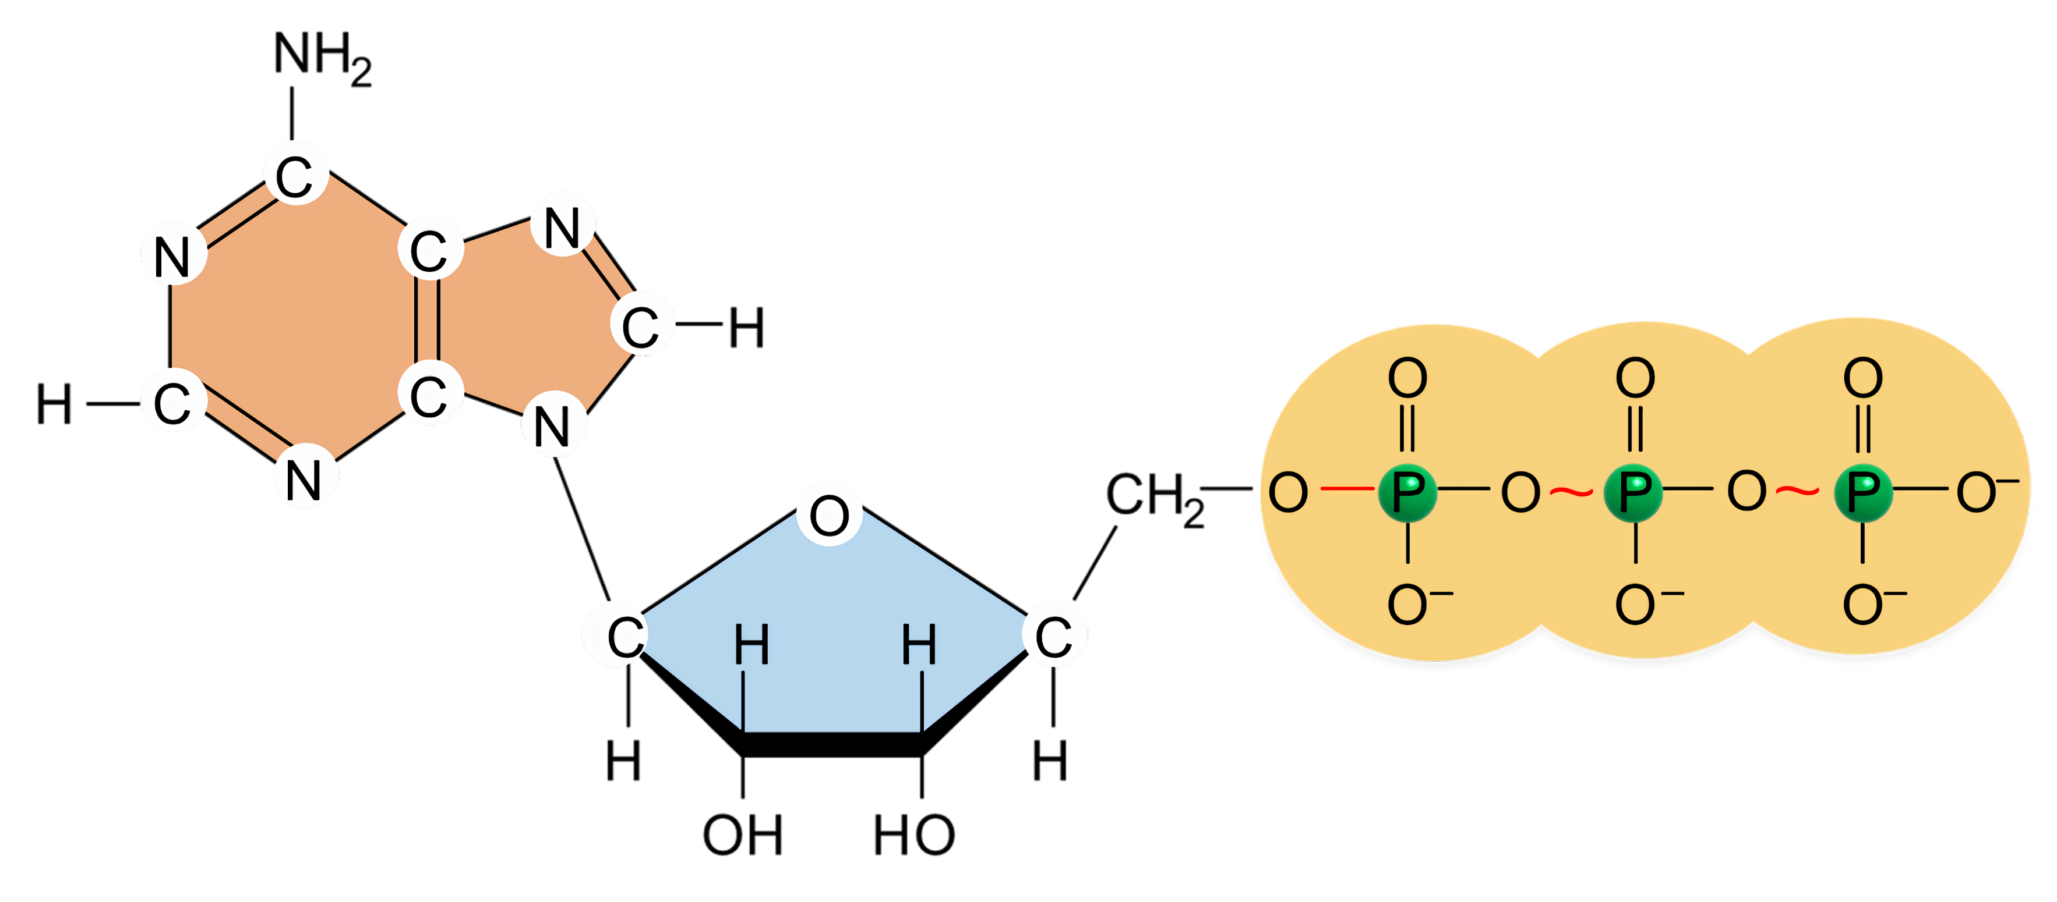
考点二
细胞的能量货币ATP
知识点1 ATP的结构和功能
4.思考：请从电荷的角度出发，分析ATP分子怎样提供能量呢？
水解酶
ATP
ADP +Pi
+ 能量
（30.54 kJ/mol）
合成酶
ATP是一种
高能磷酸化合物
普通化学键
特殊化学键
~代表特殊的化学键，ATP两个相邻的磷酸基团带有负电荷而相互排斥，使连接两个磷酸基团的化学键不稳定，末端磷酸基团有一种离开ATP与其他分子结合的趋势，具有较高的转移势能。 ATP在酶的作用下水解时，脱离下来的末端磷酸集团携能量与其他分子结合，使该分子结构改变，活性也被改变，因而可以参与各种化学反应。

Slide 52
考点二
细胞的能量货币ATP
知识点1 ATP的结构和功能
5.思考：ATP是细胞唯一的直接能源物质吗？
(1)科学家发现，一种化学结构与ATP相似的物质GTP(鸟苷三磷酸)也能为细胞的生命活动提供能量，请从化学结构的角度解释GTP也可以供能的原因：_________________________________________________________
____________________________________________________________。
含有两个特殊化学键，远离鸟苷的特殊化学键容易水解断裂，释放能量。
细胞的直接能源物质：
NTP ：包括ATP、UTP、CTP、GTP
dNTP：包括dATP、dTTP、dCTP、dGTP
细胞中绝大多数需能的生命活动都是由ATP直接提供能量的。

Slide 53
考点二
细胞的能量货币ATP
知识点1 ATP的结构和功能
6.梳理ATP与DNA、RNA、核苷酸的联系：
水解
水解
dATP
ATP
ADP
AMP（腺嘌呤核糖核苷酸）
碱基更换
dNTP
dCTP
CTP
RNA的基本单位
NTP
dGTP
五碳糖更换为脱氧核糖
GTP
高能磷酸化合物
dTTP
UTP

Slide 54
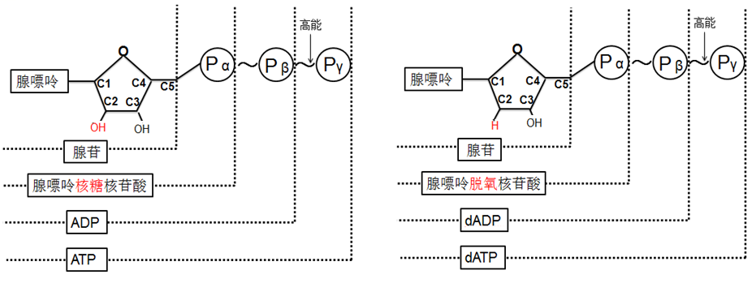
考点二
细胞的能量货币ATP
知识点1 ATP的结构和功能
【拓展延伸】NTP与dNTP
注意：NTP与dNTP 均是高能磷酸化合物，可用作 RNA 或 DNA 的合成原料，合成过程中会脱去两个磷酸基团，并释放出大量的能量。在PCR反应中既可以提供能量，又能为反应提供原料，所以PCR不需要加入ATP。

Slide 55

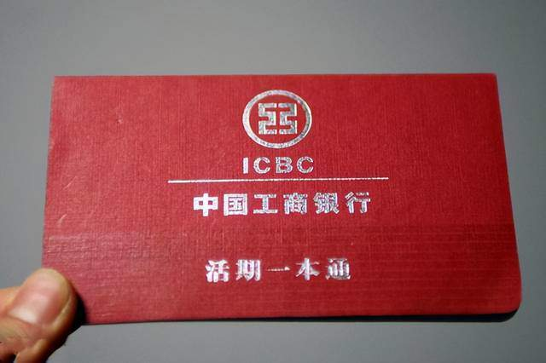
考点二
细胞的能量货币ATP
知识点1 ATP的结构和功能
7.ATP的功能：
ATP是驱动细胞生命活动的直接能源物质。
现金
存折
细胞中流通的能量“货币”
买房子
有机物中的化学能
ATP中的化学能
耗能的生命过程
问题1：如何设计实验探究ATP是驱动细胞生命活动的直接能源物质？

Slide 56
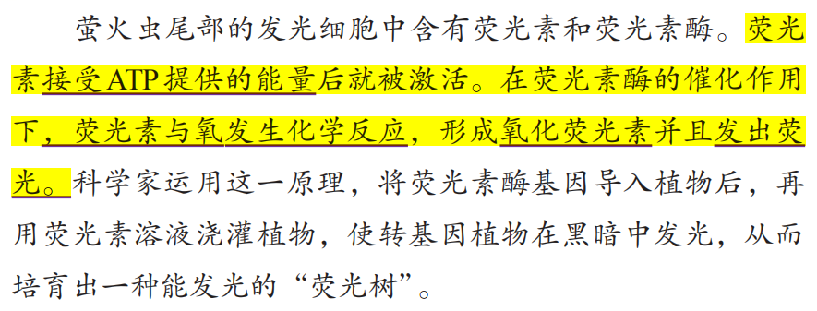
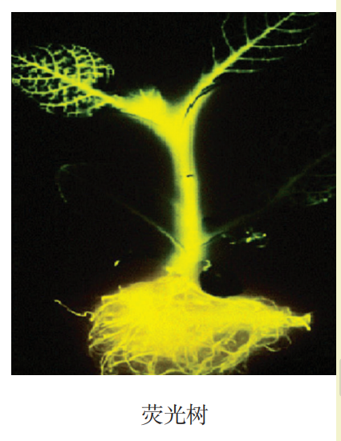
考点二
细胞的能量货币ATP
知识点1 ATP的结构和功能
问题1：如何设计实验探究ATP是驱动细胞生命活动的直接能源物质？
(一P₈₉)

Slide 57

考点二
细胞的能量货币ATP
知识点1 ATP的结构和功能
【拓展延伸】探究生命活动的直接能源物质是ATP
(1)实验材料：
萤火虫发光器干燥后研成粉末，蒸馏水，葡萄糖，脂肪，ATP制剂等
(2)实验原理：
荧光素酶
荧光素+能量+O₂ 氧化荧光素
（发出荧光）
(3)实验变量：
自变量：
添加的物质（葡萄糖/脂肪/？）
因变量：
是否发光
无关变量：
温度等

Slide 58
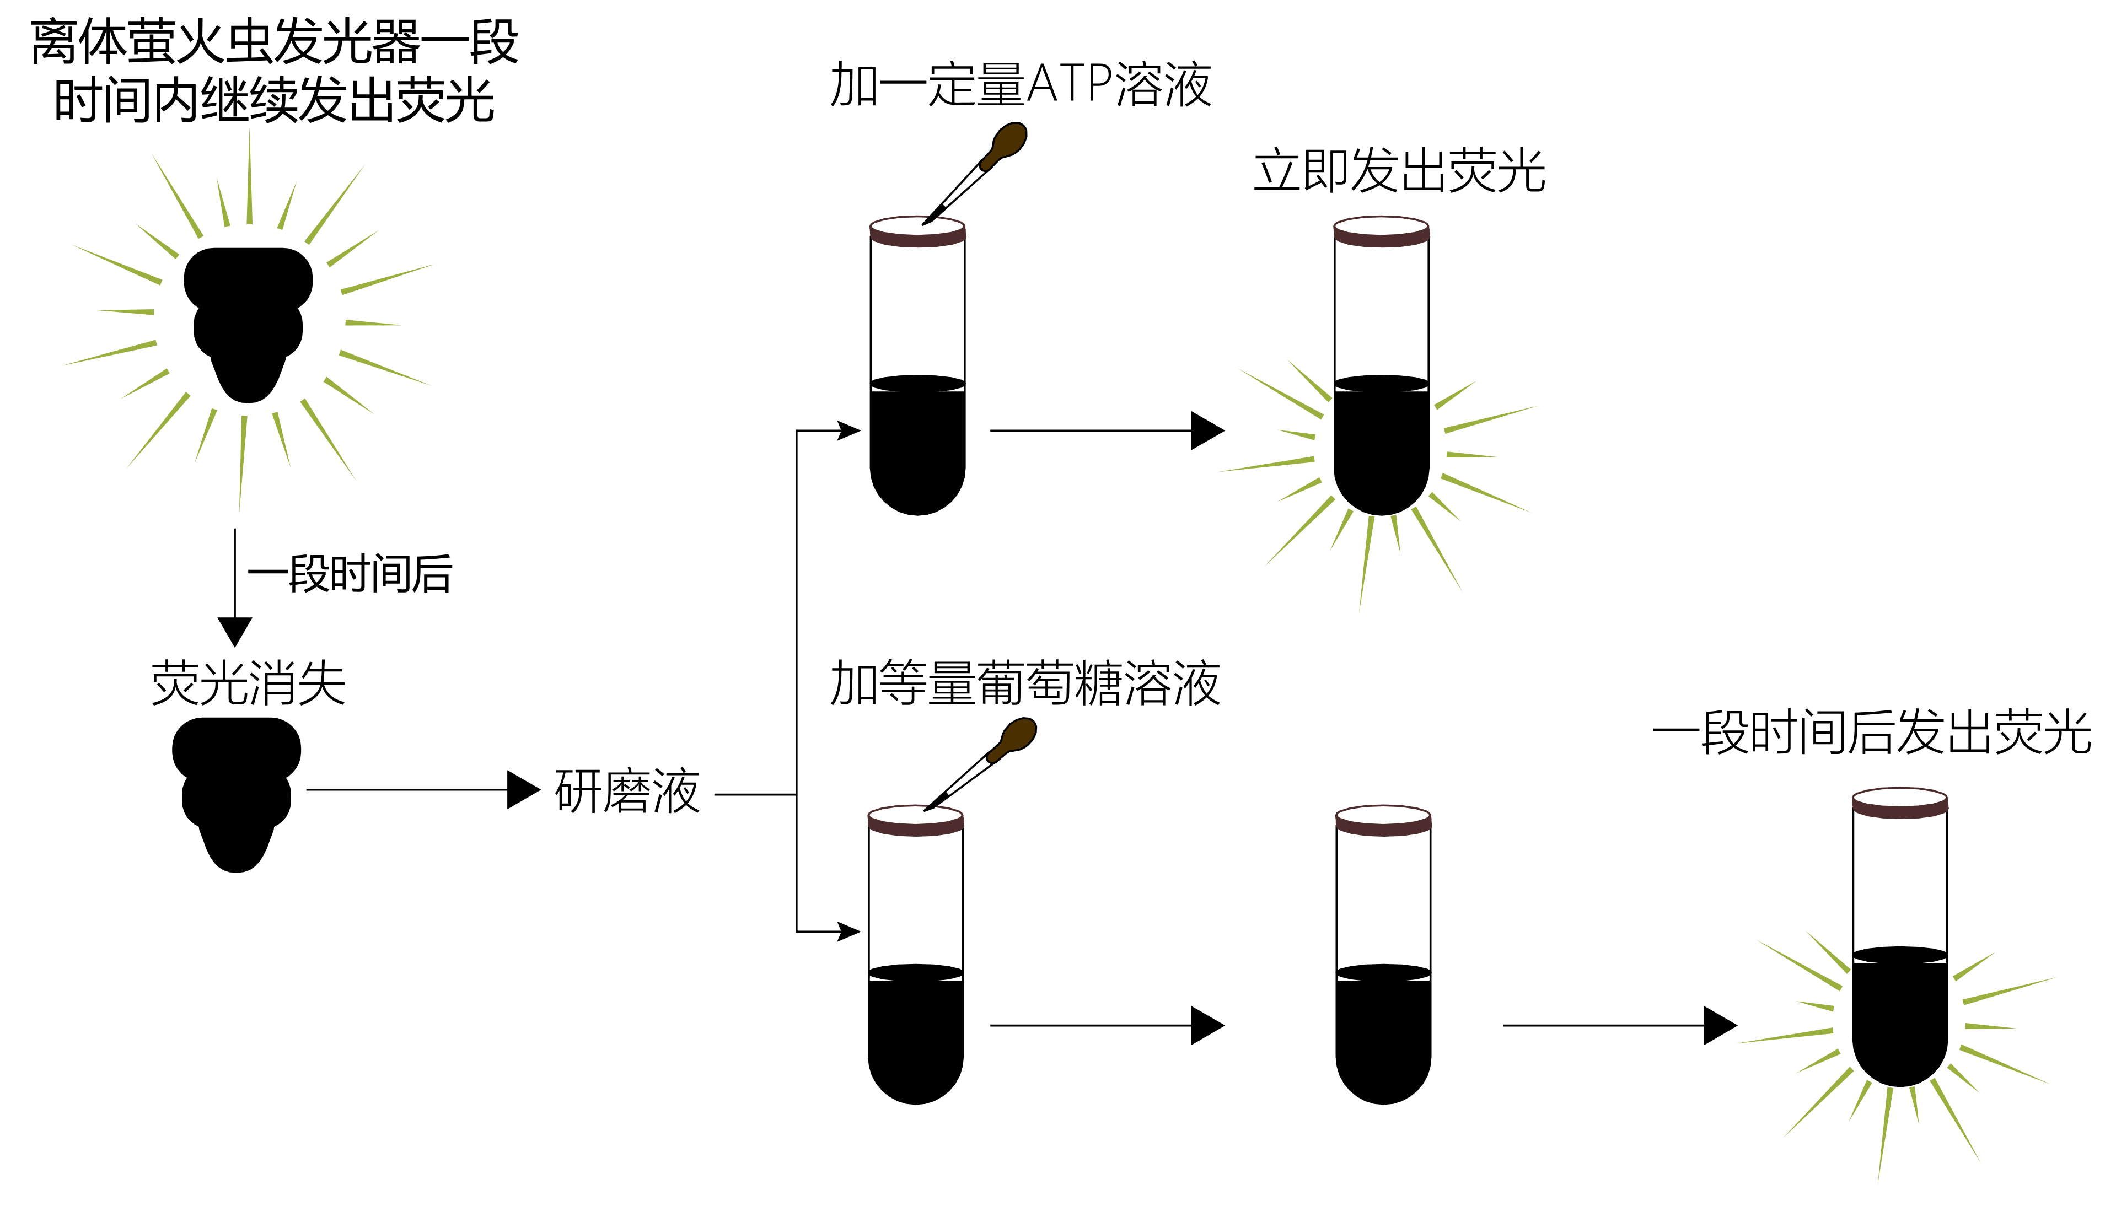
考点二
细胞的能量货币ATP
知识点1 ATP的结构和功能
(4)实验过程：
消耗掉萤火虫发光器中残留的ATP
发光器粉末加入试管暗处理15分钟
加试剂
黑暗条件下观察
消耗ATP
研磨液中的酶仍有活性
(5)实验结论：
ATP是驱动细胞活动的直接能源物质

Slide 59
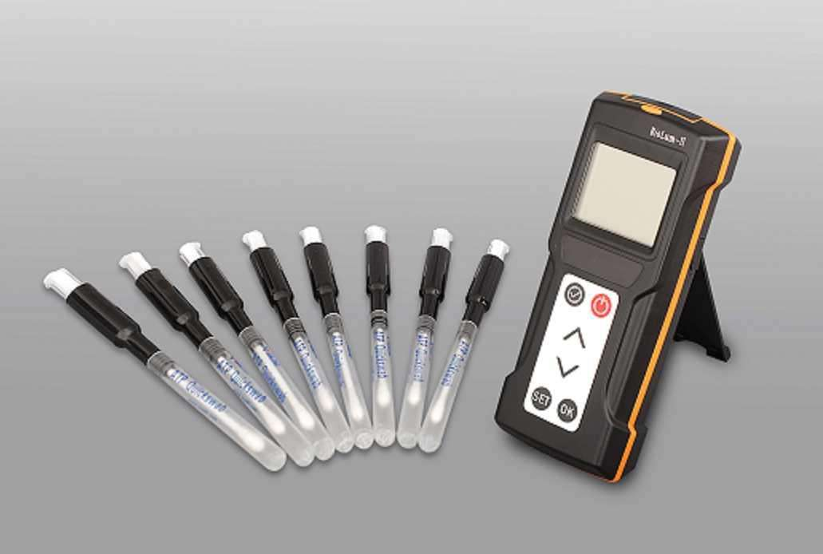
考点二
细胞的能量货币ATP
知识点1 ATP的结构和功能
8.应用：ATP荧光检测仪
ATP荧光检测仪基于萤火虫发光原理(P₈₉)，利用“荧光素酶—荧光素体系”快速检测三磷酸腺苷（ATP）。由于所有生物活细胞中含有恒量的ATP，所以ATP含量可以清晰地表明样品中(食品、药品、水体等)微生物与其他生物残余的多少，用于判断卫生状况。
荧光素酶
荧光素+O₂+ATP
氧化荧光素(发出荧光)
荧光强度越强→ATP含量越多→微生物数量越多

Slide 60
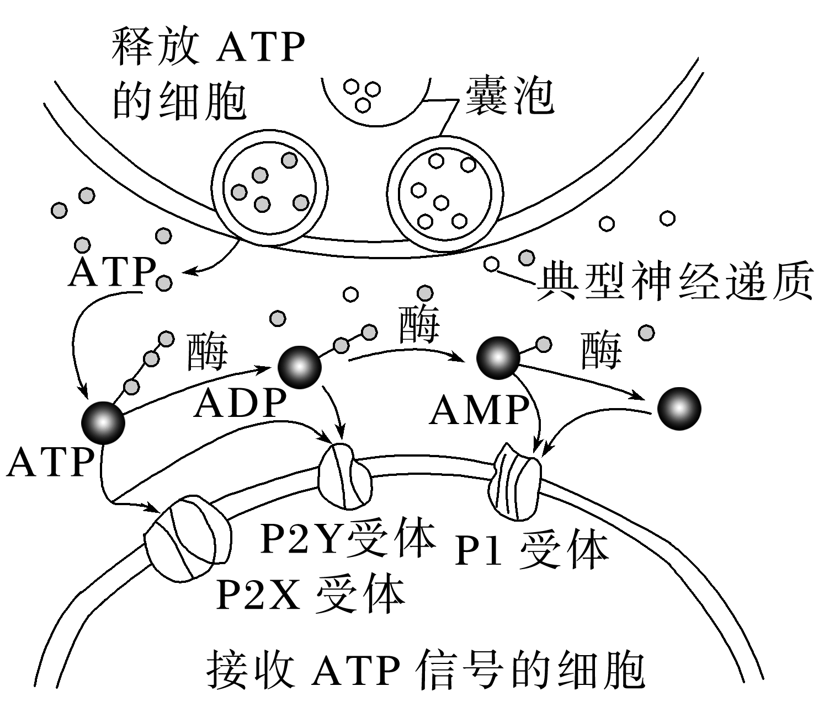
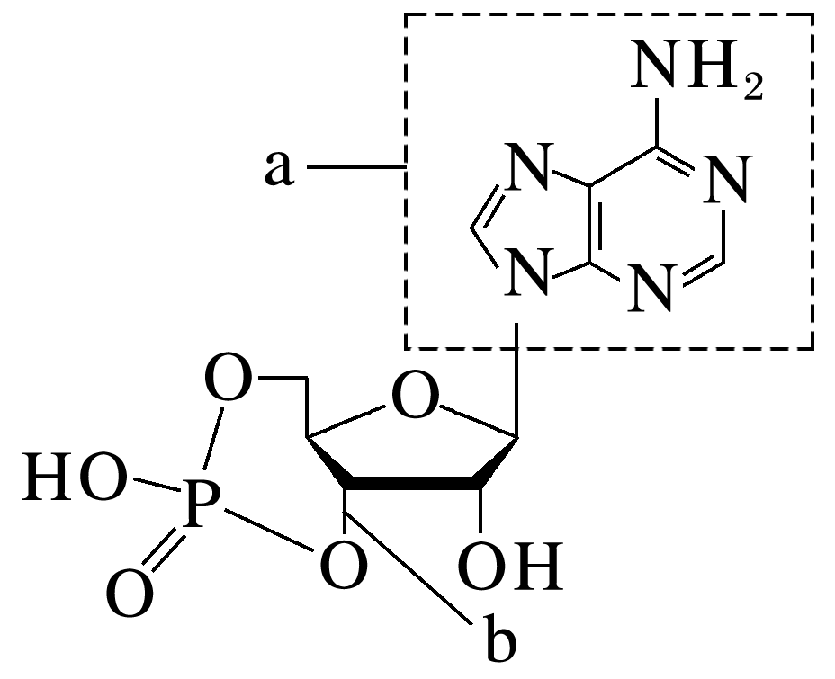
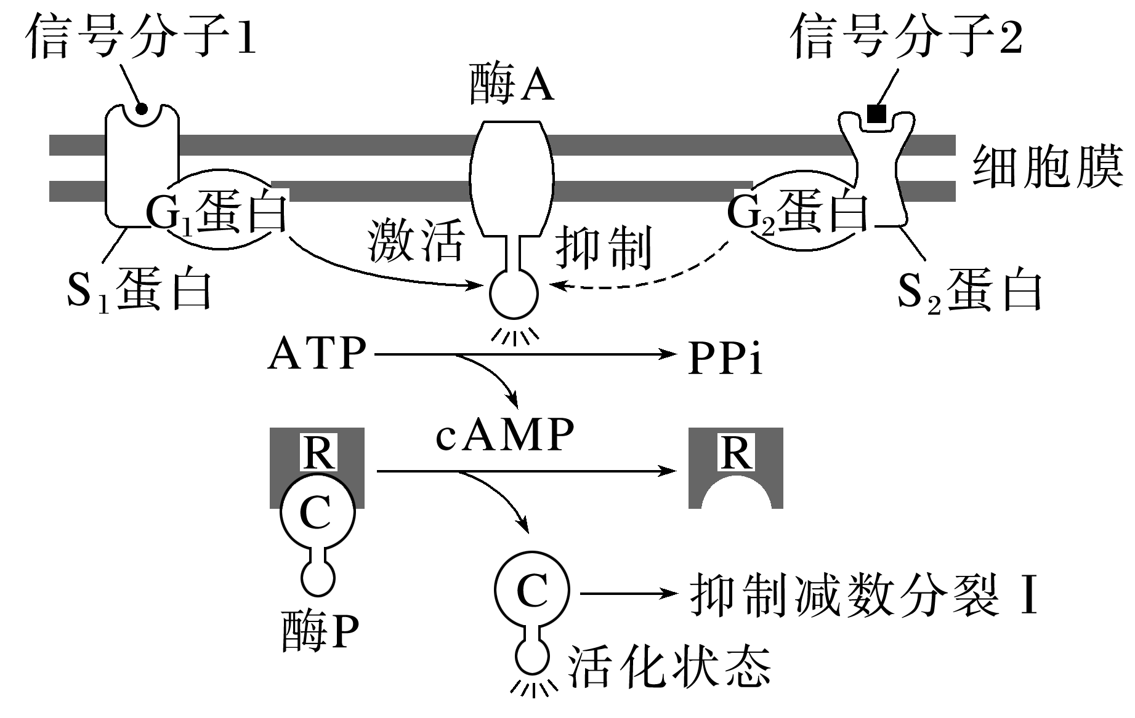
考点二
细胞的能量货币ATP
知识点1 ATP的结构和功能
拓展： ATP的其它作用
①作为_______合成的原料
②非典型性_________：ATP
释放方式：____________
传递信息
RNA
神经递质
③_______：接受信号分子后，
影响ATP水解生成cAMP
胞吐

Slide 61

考点二
细胞的能量货币ATP
知识点2 ATP与ADP的相互转化
研究显示，一个成年人一天在静止状态下所消耗的ATP约有40kg；在剧烈运动的状态下，每分钟约有0.5kg的ATP转化成ADP。
1
ATP
消耗量大
ATP在细胞内是否大量存在？
矛盾
成人体内ATP总量约2~10mg，人体安静状态下，肌肉内ATP含量只能供肌肉收缩1~2s。
ATP
含量很少
2
细胞是怎样解决ATP含量少而消耗量大的矛盾？
ATP与ADP相互转化，时刻不停且处于动态平衡
每个细胞每秒钟可合成约1000 万个ATP ,且同时有等量 ATP 被水解
3

Slide 62


考点二
细胞的能量货币ATP
知识点2 ATP与ADP的相互转化
酶
ATP
ADP +Pi
+能量
酶
不是
【教材隐含知识】ATP与$ADP$ 的相互转化是不是一个可逆反应？____________,
原因是 。
所需的酶、进行的场所、能量的来源等不同

Slide 63


考点二
细胞的能量货币ATP
知识点2 ATP与ADP的相互转化
2.ATP的水解：
需要水解酶的参与
3.ATP的合成：
需要合成酶的参与
细胞质基质、线粒体、叶绿体
细胞质基质、线粒体
有机物中的化学能
注意：ATP与ADP相互转化是细胞中吸能反应和放能反应的桥梁！

Slide 64


考点二
细胞的能量货币ATP
知识点2 ATP与ADP的相互转化
4.放能反应与吸能反应：
(1)吸能反应总是与____________相联系，由ATP水解提供能量；
放能反应总是与____________相联系，释放的能量贮存在ATP中。
ATP的水解
ATP的合成
(2)能量通过ATP分子在吸能反应和放能反应之间流通。
糖类、脂肪等有机物
储存有大量的能量，
但不能被直接利用。
释放
储存
ATP储存的能量相对较少，但能被直接利用。
ATP是细胞的能量“货币”

Slide 65
考点二
细胞的能量货币ATP
知识点2 ATP与ADP的相互转化
5.细胞内产生与消耗ATP的生理过程
转化场所 | 常见的生理过程
细胞膜
细胞质基质
叶绿体
线粒体
核糖体
细胞核
消耗 ATP：主动运输、胞吞、胞吐
产生 ATP：细胞呼吸第一阶段
产生 ATP：光反应
消耗 ATP：暗反应和自身 DNA 复制、转录、翻译等
产生 ATP：有氧呼吸第二、三阶段
消耗 ATP：自身 DNA 复制、转录、翻译等
消耗 ATP：蛋白质的合成
消耗 ATP：DNA 复制、转录等
注意:不是所有的生理活动都要消耗ATP, 高中阶段所学的知识中有三种生理活动不消耗ATP: 被动运输、暗反应中CO₂固定、水解反应。

Slide 66




考点二
细胞的能量货币ATP
知识点3 ATP的利用
1.ATP水解释放能量用于生命活动
渗透能（主动运输、胞吞胞吐）
机械能（肌细胞收缩）
化学能（物质合成）
水解酶
+
+
能量
光能（萤火虫发光）
ATP
ADP
Pi
电能（电鳐放电、大脑思考）
热能（维持体温）
电能
机械能
光能
机械能
大脑思考
囊泡运输
生物发光
肌肉收缩

Slide 67
考点二
细胞的能量货币ATP
知识点3 ATP的利用
2.能量转化的过程
暗反应
ATP
各项生命活动
光能
(CH₂O)中稳定的化学能
合成_______
NA
DPH
____和______中
活跃的化学能
细胞
呼吸
ATP
用于
光反应
转化成______
热能
转化
转化
脂肪、淀粉、糖原等

Slide 68

考点二
细胞的能量货币ATP
知识点3 ATP的利用
3.ATP的供能机制——以主动运输为例
①运输
②作为ATP水解酶
载体蛋白磷酸化
与载体蛋白结合，激活其酶活性
Pi携转移势能与载体结合
载体蛋白
空间结构改变
Ca^{2＋}释放到膜外
Ca²⁺
ATP水解
Notes:
开火车

Slide 69

考点二
细胞的能量货币ATP
知识点3 ATP的利用
ATP产生量
B C
4.构建ATP产生量与O₂供给量曲线模型
无氧呼吸
A
有氧呼吸
O O₂供给量
甲
ATP产生量
酶
ATP、磷酸
无氧呼吸
O O₂供给量
乙

Slide 70

考点二
细胞的能量货币ATP
考向1 ATP的结构与功能分析
1．ATP可为代谢提供能量，也参与RNA的合成，ATP结构如图所示，图中～表示特殊化学键，下列叙述错误的是（ ）
A．ATP转化为ADP可为离子的主动运输提供能量
B．用α位³²P标记的ATP可以合成带有³²P的RNA
C．β和γ位磷酸基团之间的特殊化学键不能在细胞核中断裂
D．光合作用可将光能转化为化学能储存于β和γ位磷酸基团之间的特殊化学键
C
ATP分子水解两个高能磷酸键后，得到RNA的基本单位之一——腺嘌呤核糖核苷酸，故用α位³²P标记的ATP可以合成带有³²P的RNA
ATP为直接能源物质，γ位磷酸基团脱离ATP形成ADP的过程释放能量，可为离子主动运输提供能量
ATP可在细胞核中发挥作用，如为rRNA合成提供能量，故β和γ位磷酸基团之间的高能磷酸键能在细胞核中断裂
光合作用光反应，可将光能转化活跃的化学能储存于ATP的高能磷酸键中，故光合作用可将光能转化为化学能储存于β和γ位磷酸基团之间的高能磷酸键

Slide 71
考点二
细胞的能量货币ATP
考向1 ATP的结构与功能分析
2．下列与ATP和酶有关的叙述，正确的是（ ）
A.酶与ATP的合成都需要模板
B.酶的合成不需要ATP提供能量
C.ATP与绝大多数酶的组成元素相同
D.能合成酶的细胞一定能产生ATP
D
ATP的合成不需要模板
ATP是直接能源物质，用于各项生命活动，包括酶的合成
ATP的元素组成是C、H、O、N、P，而绝大多数酶是蛋白质，元素组成是C、H、O、N等
能合成酶的细胞都能合成ATP，能合成ATP的细胞不一定能合成酶

Slide 72

考点二
细胞的能量货币ATP
考向1 ATP的结构与功能分析
3．将标记的³²P注入活细胞内，随后迅速分离细胞内的ATP，测定其放射性，下图代表ATP的结构。下列叙述错误的是（ ）
A.①代表ATP中的“A”，ATP脱去④⑤成为腺嘌呤核糖核苷酸
B.④和⑤之间化学键的形成过程总是与放能反应相关联
C.ATP中磷酸基团⑤很快就会被³²P标记，
但是ATP的含量基本不变
D.细胞癌变后ATP末端磷酸基团被取代的速率加快
A
①代表腺嘌呤，而ATP中的“A”代表腺苷，腺苷是由腺嘌呤和核糖结合而成的
ATP中远离腺苷的化学键容易断裂和生成，但是ATP的含量基本不变，故磷酸基团⑤很快就会被³²P标记
细胞癌变后细胞代谢增强，ATP和ADP的转化加快

Slide 73

考点二
细胞的能量货币ATP
考向2 ATP的转化和利用
1．如图为细胞中ATP及其相关物质和能量的转化示意图(M表示酶，Q表示能量，甲、乙表示化合物)，下列叙述正确的是( )
A．吸能反应伴随着甲的形成，能量由Q2提供
B．两分子葡萄糖合成一分子麦芽糖的过程中，物质甲的量减少
C．物质乙由腺嘌呤和核糖组成，是构成RNA的基本单位之一
D．Q1可以来源于光能，Q2不能转化为光能，M1和M2不是同一种酶
A
吸能反应伴随着ATP的水解反应，即伴随着甲的形成，能量由Q2提供
两分子葡萄糖合成一分子麦芽糖的过程需要消耗能量，因此物质甲的量增多
物质乙由腺嘌呤、核糖和磷酸组成，是构成RNA的基本单位之一
Q1可以来源于光能，Q2能转化为光能，M1和M2不是同一种酶

Slide 74

考点二
细胞的能量货币ATP
考向2 ATP的转化和利用
2．蛋白质分子的磷酸化和去磷酸化与其活性的关系如图所示。下列有关叙述正确的是( )
A．蛋白质磷酸化的过程是一个放能反应
B．蛋白质去磷酸化后与双缩脲试剂不再发生显色反应
C．蛋白质的磷酸化和去磷酸化过程属于可逆反应
D．Ca²⁺载体蛋白的磷酸化需要蛋白激酶的作用，其空间结构发生变化
D
蛋白质磷酸化伴随着ATP的水解，因此是一个吸能反应。
蛋白质去磷酸化肽键依然存在，还是会和双缩脲试剂发生紫色反应。
所需酶不同，是不可逆反应。

Slide 75

考点二
细胞的能量货币ATP
考向2 ATP的转化和利用
3．如图是生物界中能量“货币”ATP的循环示意图。下列相关叙述正确的是( )
A.图中的M指的是腺苷，N指的是核糖
B.暗反应中ATP用于固定CO₂和还原C₃
C.ATP的“充电”需要酶的催化，而“放能”不需要
D.食物为ATP“充电”指的是有机物经过氧化分解，释放能量并生成ATP
M指的是腺嘌呤、N为核糖
如果ATP来自光反应，则这部分ATP只能用于暗反应中还原C3，固定CO2不需要消耗能量
D
ATP的合成和分解均需要酶的催化

Slide 76


考点二
细胞的能量货币ATP
考向2 ATP的转化和利用
4．磷酸肌酸是肌肉或其他兴奋性组织中的一种高能磷酸化合物。细胞在急需供能时，在酶的催化下，会发生下图所示的反应，以维持细胞中$ATP$ 含量的相对稳定。下列叙述错误的是( )
A.磷酸肌酸为$ATP$ 的合成提供了能量
B.$ATP$ 和磷酸肌酸一样，也是一种高能磷酸化合物
C.磷酸肌酸和$ATP$ 都能直接给细胞生命活动提供能量
D.图中反应过程①和②所需酶的种类不相同
C
磷酸肌酸不能直接供能，其中的能量需要转移到$ATP$ 中才能被生命活动利用

Slide 77
04 真题感知·命题洞见

Slide 78

真题溯源·考向感知
1．（2024·广东·高考真题）现有一种天然多糖降解酶，其肽链由4段序列以Ce5-Ay3-Bi-CB方式连接而成。研究者将各段序列以不同方式构建新肽链，并评价其催化活性，部分结果见表。关于各段序列的生物学功能，下列分析错误的是（ ）
A．Ay3与Ce5 催化功能不同，但可能存在相互影响
B．Bi无催化活性，但可判断与Ay3的催化专一性有关
C．该酶对褐藻酸类底物的催化活性与Ce5无关
D．无法判断该酶对纤维素类底物的催化活性是否与CB相关
B
由表可知，不论是否与Bi结合，Ay3均可以催化S1与S2，说明Bi与Ay3的催化专一性无关

Slide 79
真题溯源·考向感知
2．（2023·广东·高考真题）中国制茶工艺源远流长。红茶制作包括萎凋、揉捻、发酵、高温干燥等工序，其间多酚氧化酶催化茶多酚生成适量茶黄素是红茶风味形成的关键。下列叙述错误的是（ ）
A．揉捻能破坏细胞结构使多酚氧化酶与茶多酚接触
B．发酵时保持适宜的温度以维持多酚氧化酶的活性
C．发酵时有机酸含量增加不会影响多酚氧化酶活性
D．高温灭活多酚氧化酶以防止过度氧化影响茶品质
C
酶的作用条件较温和，发酵时有机酸含量增加会降低多酚氧化酶的活性

Slide 80

真题溯源·考向感知
3．（2025·四川·高考真题）D-阿洛酮糖是一种低热量多功能糖，有助于肥胖人群的体重
管理。Co2+可协助酶Y催化D-果糖转化为D-阿洛酮糖。有人在相同体积、相同酶量且最
适反应条件（含Co2+条件）下，测定不同浓度D-果糖的转化率（转化率=产物量/底物量
×100%），其变化趋势如下图。下列叙述正确的是（ ）
A．升高反应温度，可进一步提高D-果糖转化率
B．D-果糖的转化率越高，说明酶Y的活性越强
C．若将Co2+的浓度加倍，酶促反应速率也加倍
D．2h时，三组中500g·L-1果糖组产物量最高
D
题干中实验是在最适反应条件下进行的，升高温度会使酶的活性降低，从而降低D-果糖转化率
Co2+可协助酶Y催化反应，但Co2+不是酶，将Co2+的浓度加倍，不一定会使酶促反应速率也加倍
D-果糖的转化率不仅与酶Y的活性有关，还与底物（D-果糖）的浓度、反应时间等因素有关，所以不能仅根据转化率高就说明酶Y的活性强

Slide 81
真题溯源·考向感知
4．（2025·北京·高考真题）某种加酶洗衣粉包装袋上注有下列信息：本品含
有蛋白酶、脂肪酶和淀粉酶；洗涤前先浸泡15～20min，特别脏的衣物可减
少浸泡用水量；请勿使用60℃以上热水。下列叙述错误的是（ ）
A．该洗衣粉含多种酶，不适合洗涤纯棉衣物
B．洗涤前浸泡有利于酶与污渍结合催化其分解
C．减少浸泡衣物的用水量可提高酶的浓度
D．水温过高导致酶活性下降
A
酶具有专一性，纯棉衣物的主要成分是纤维素，而该洗衣粉含有的酶为蛋白酶、脂肪酶和淀粉酶，均无法分解纤维素，故不会损坏纯棉衣物

Slide 82
真题溯源·考向感知
5．（2025·河北·高考真题）ATP是一种能为生命活动供能的化合物，下列过
程不消耗ATP的是（ ）
A．肌肉的收缩
B．光合作用的暗反应
C．Ca²⁺载体蛋白的磷酸化
D．水的光解
D
肌肉收缩通过肌球蛋白与肌动蛋白相互作用，需要ATP水解供能
光合作用暗反应中C3的还原需要消耗ATP（来自光反应产生的ATP）
ATP为主动运输供能时载体蛋白空间结构发生变化，Ca²⁺载体蛋白磷酸化需ATP水解提供磷酸基团和能量
水的光解发生在光反应阶段，由光能驱动，不消耗ATP，反而生成ATP

Slide 83
真题溯源·考向感知
6．下列过程涉及酶催化作用的是（ ）
A．Fe³⁺催化H₂O₂的分解
B．O₂通过自由扩散进入细胞
C．PCR过程中DNA双链的解旋
D．植物体细胞杂交前细胞壁的去除
D
Fe³⁺是无机催化剂，不是酶
不涉及酶的催化作用
PCR过程中DNA双链的解旋是通过高温实现的，不需要酶来解旋
需要用纤维素酶和果胶酶将细胞壁分解

Slide 84
05 学以致用·能力提升

Slide 85

学以致用·能力提升
长句作答类
1.人发烧时不想吃东西，原因是________________________________________
____________。
体温升高导致消化酶活性降低，食物在消化道
中消化缓慢
2.唾液淀粉酶随食物进入胃内就会失活，原因是_________________________
______________________________________________________________。
唾液淀粉酶的最适pH为6.8，而胃液的$pH$</m>为0.9~1.5，过酸使唾液淀粉酶失活
不能，因为真菌和细菌细胞壁的成分不同，而酶具有专一性，细菌性溶菌酶不能防御真菌感染
3.细菌性溶菌酶能否防御真菌感染？请说明原因。______________________
_____________________________________________________________________。
5.丝绸和毛皮类衣物不能用加酶洗衣粉来洗涤，因为___________________
_________________________________________________。
加酶洗衣粉中含有蛋白酶，会损坏丝绸和毛皮类衣物的蛋白质纤维

Slide 86
学以致用·能力提升
长句作答类
6.宜用新鲜肝脏作实验材料的原因是___________________________________
_____________________________________________________________________。
若肝脏不新鲜，肝细胞内的过氧化氢酶等有机物会在腐生细菌的作用下分解，使组织中酶分子的数量减少且活性降低
7.实验中使用肝脏的“研磨液”的目的是______________________________
____________________________________________。
加大肝细胞内过氧化氢酶与试管中过氧化氢的接触面积，从而加速过氧化氢的分解
8.怎样理解ATP水解释放的磷酸基团也可以参与各种化学反应?__________
______________________________________________________________________
_______________________________________。
ATP水解释放的磷酸基团使蛋白质等分子磷酸化，这些分子被磷酸化后，空间结构发生变化，活性也改变，因而可以参与各种化学反应

Slide 87
学以致用·能力提升
长句作答类
萤火虫尾部的发光细胞中含有荧光素和荧光素酶。荧光素接受ATP提供的能量后被激活，在荧光素酶的催化作用下，荧光素与氧发生化学反应，形成氧化荧光素并且发出荧光
9.萤火虫尾部发光的原理是_____________________________________________
________________________________________________________________________
_____________________________________。
10.植物、动物、细菌和真菌的细胞都是以ATP作为能量“货币”的，由此
说明：______________________________________________________。
生物界具有统一性，也说明种类繁多的生物有着共同的起源
11.物质是能量的______，能量是物质变化的______，初步形成生物学的________
______，并用这一观念解释细胞的生命活动。
载体
动力
物质
和能量观

Slide 88
2026年高考一轮复习
感谢观看
THANK YOU
广东专用 | 高考生物
讲师：xxx

